Slide 1
Interactieve Kunstspeeltuin
Jonatan, Michelle, Ceren, Danny, Shi Hua, Tess.

Slide 2

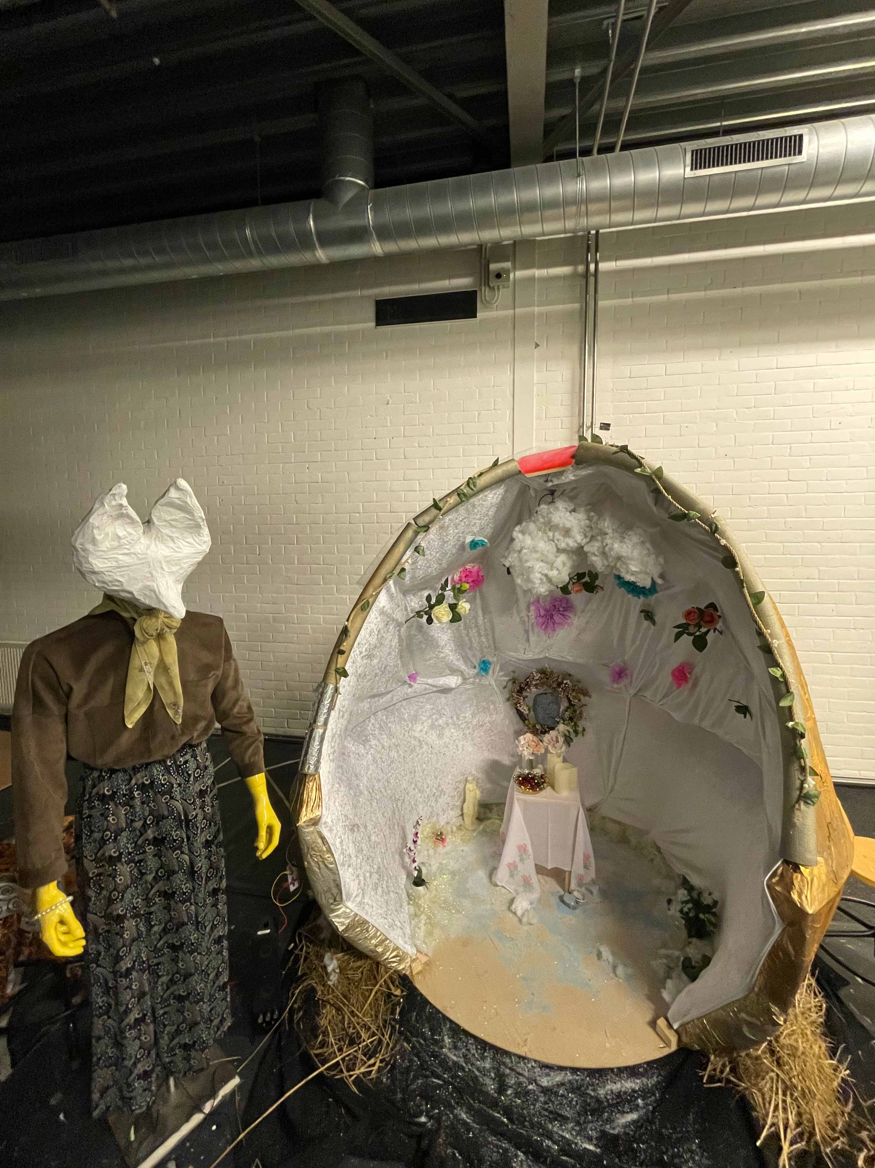
Inhoud
Onderzoek
Concept
Marketing campagne
De kunstpeeltuin

Slide 3
Onderzoek

Slide 4
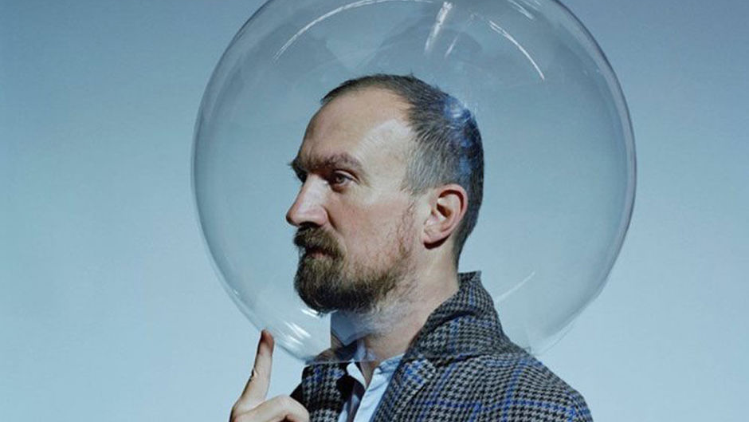
Tim Walker
Bekend geworden als mode fotograaf
Geïnspireerd door sprookjes

Slide 5
Concept

Slide 6
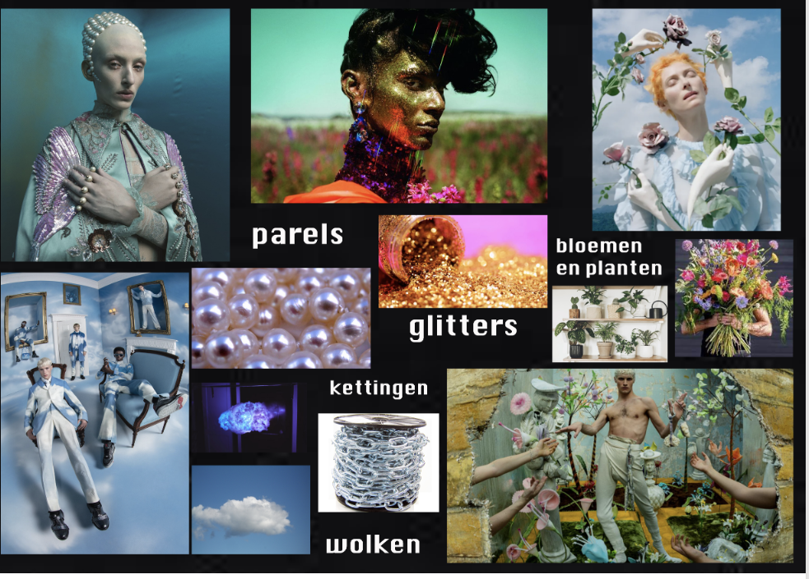
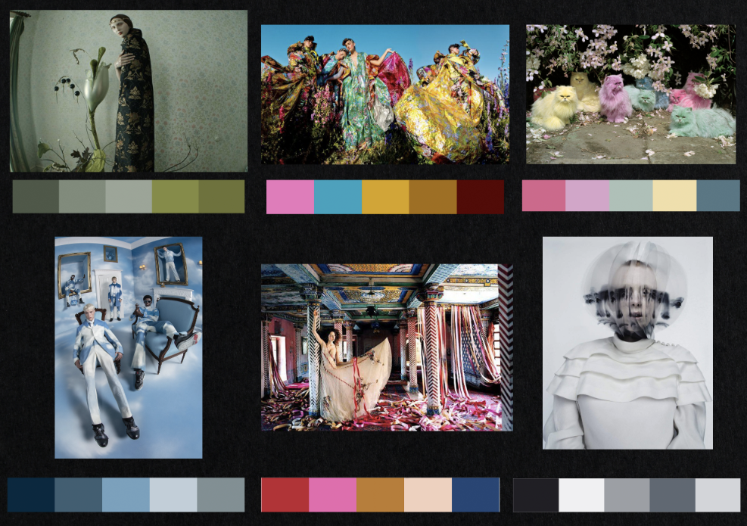
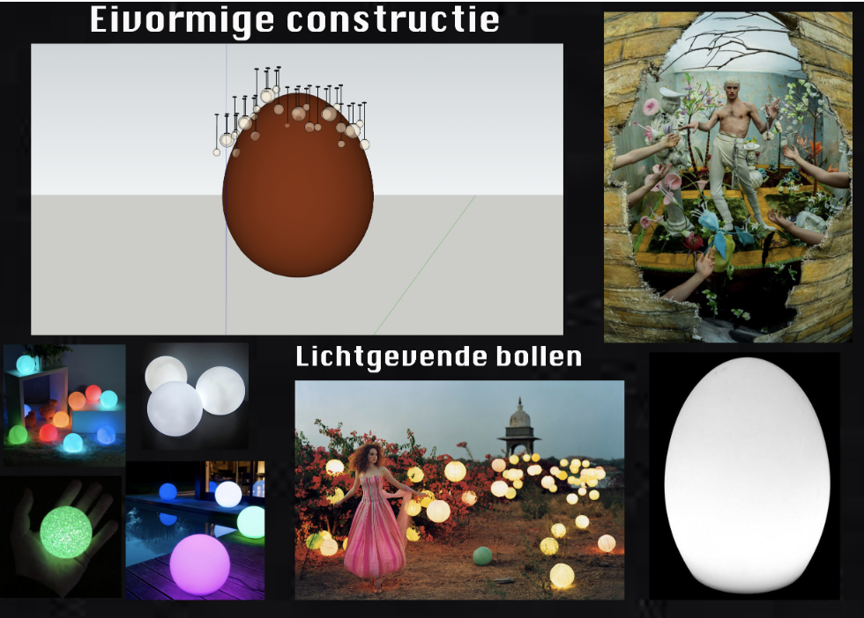
Moodboards

Slide 7
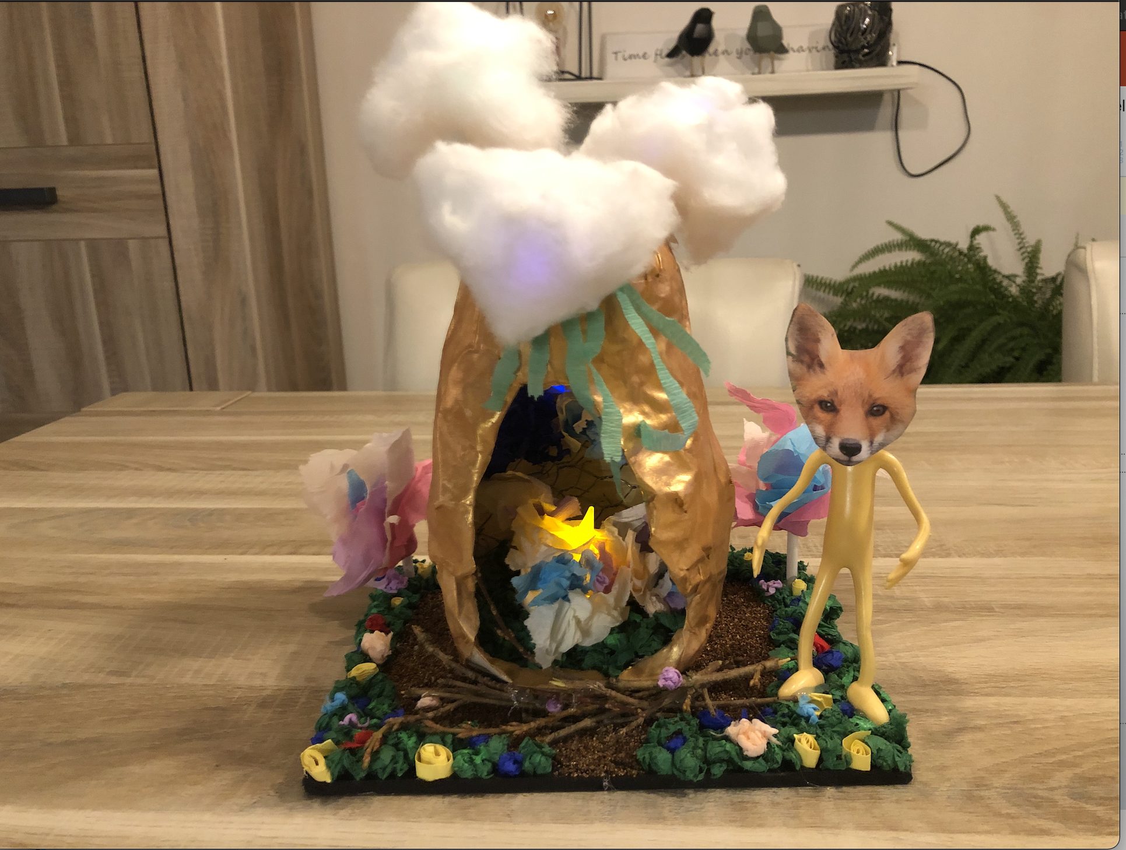
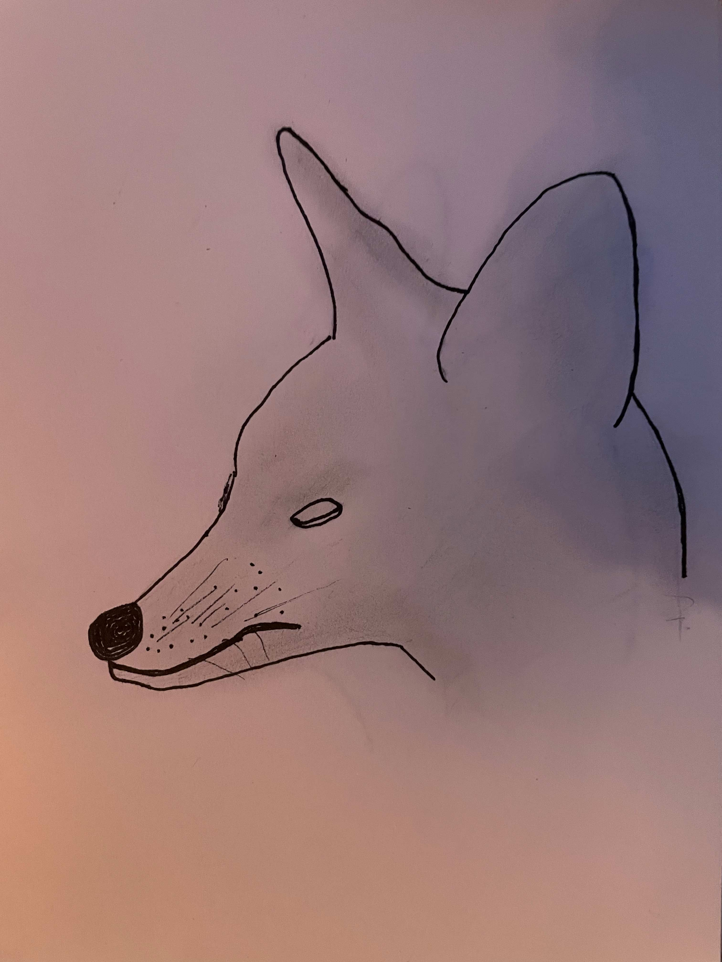
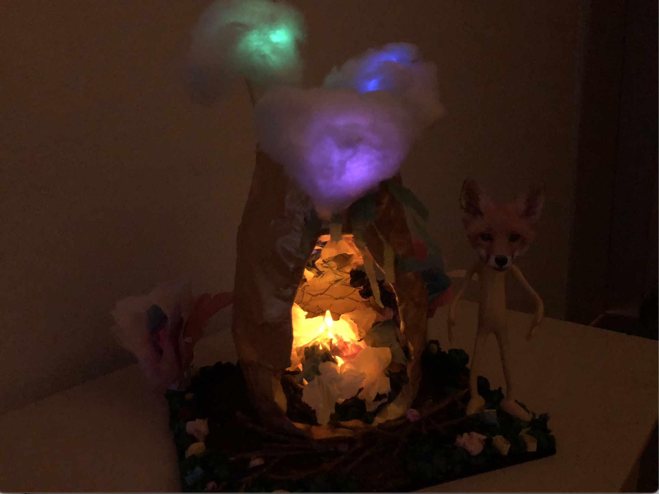
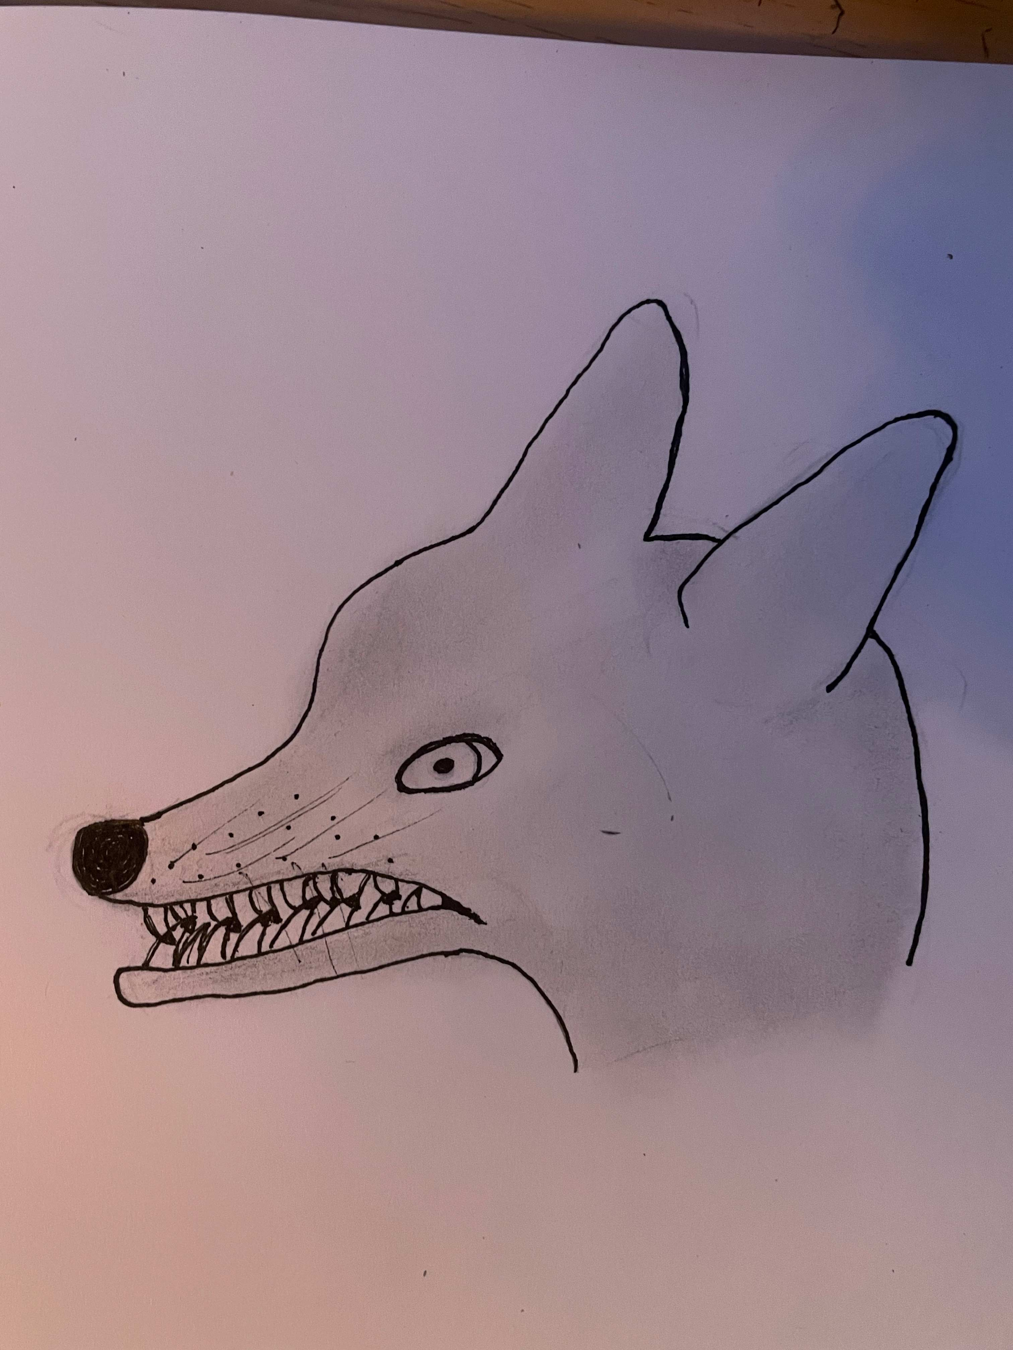
Het idee
Ons idee
Maquette
Interactie

Slide 8
Marketing Campagne

Slide 9
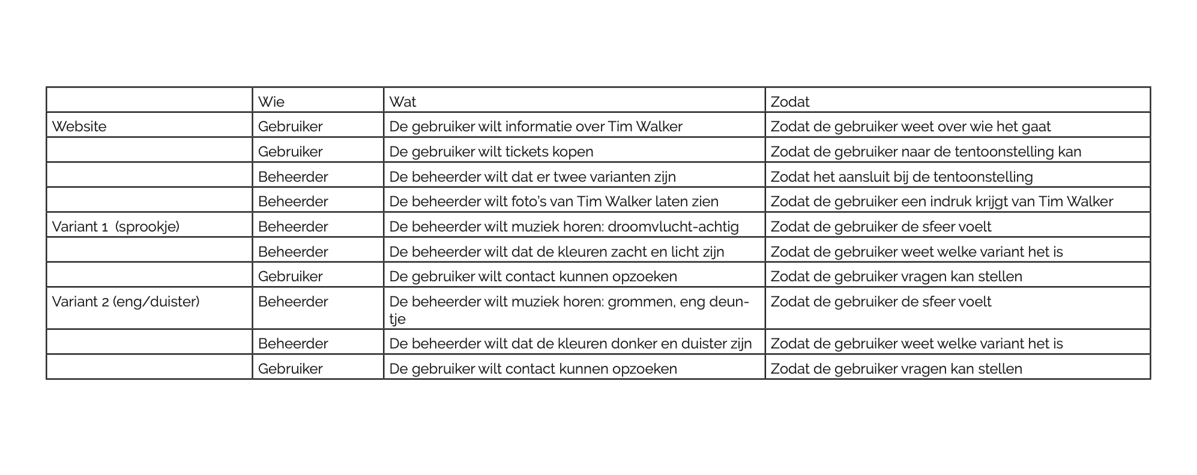
Inventarisatie

Slide 10
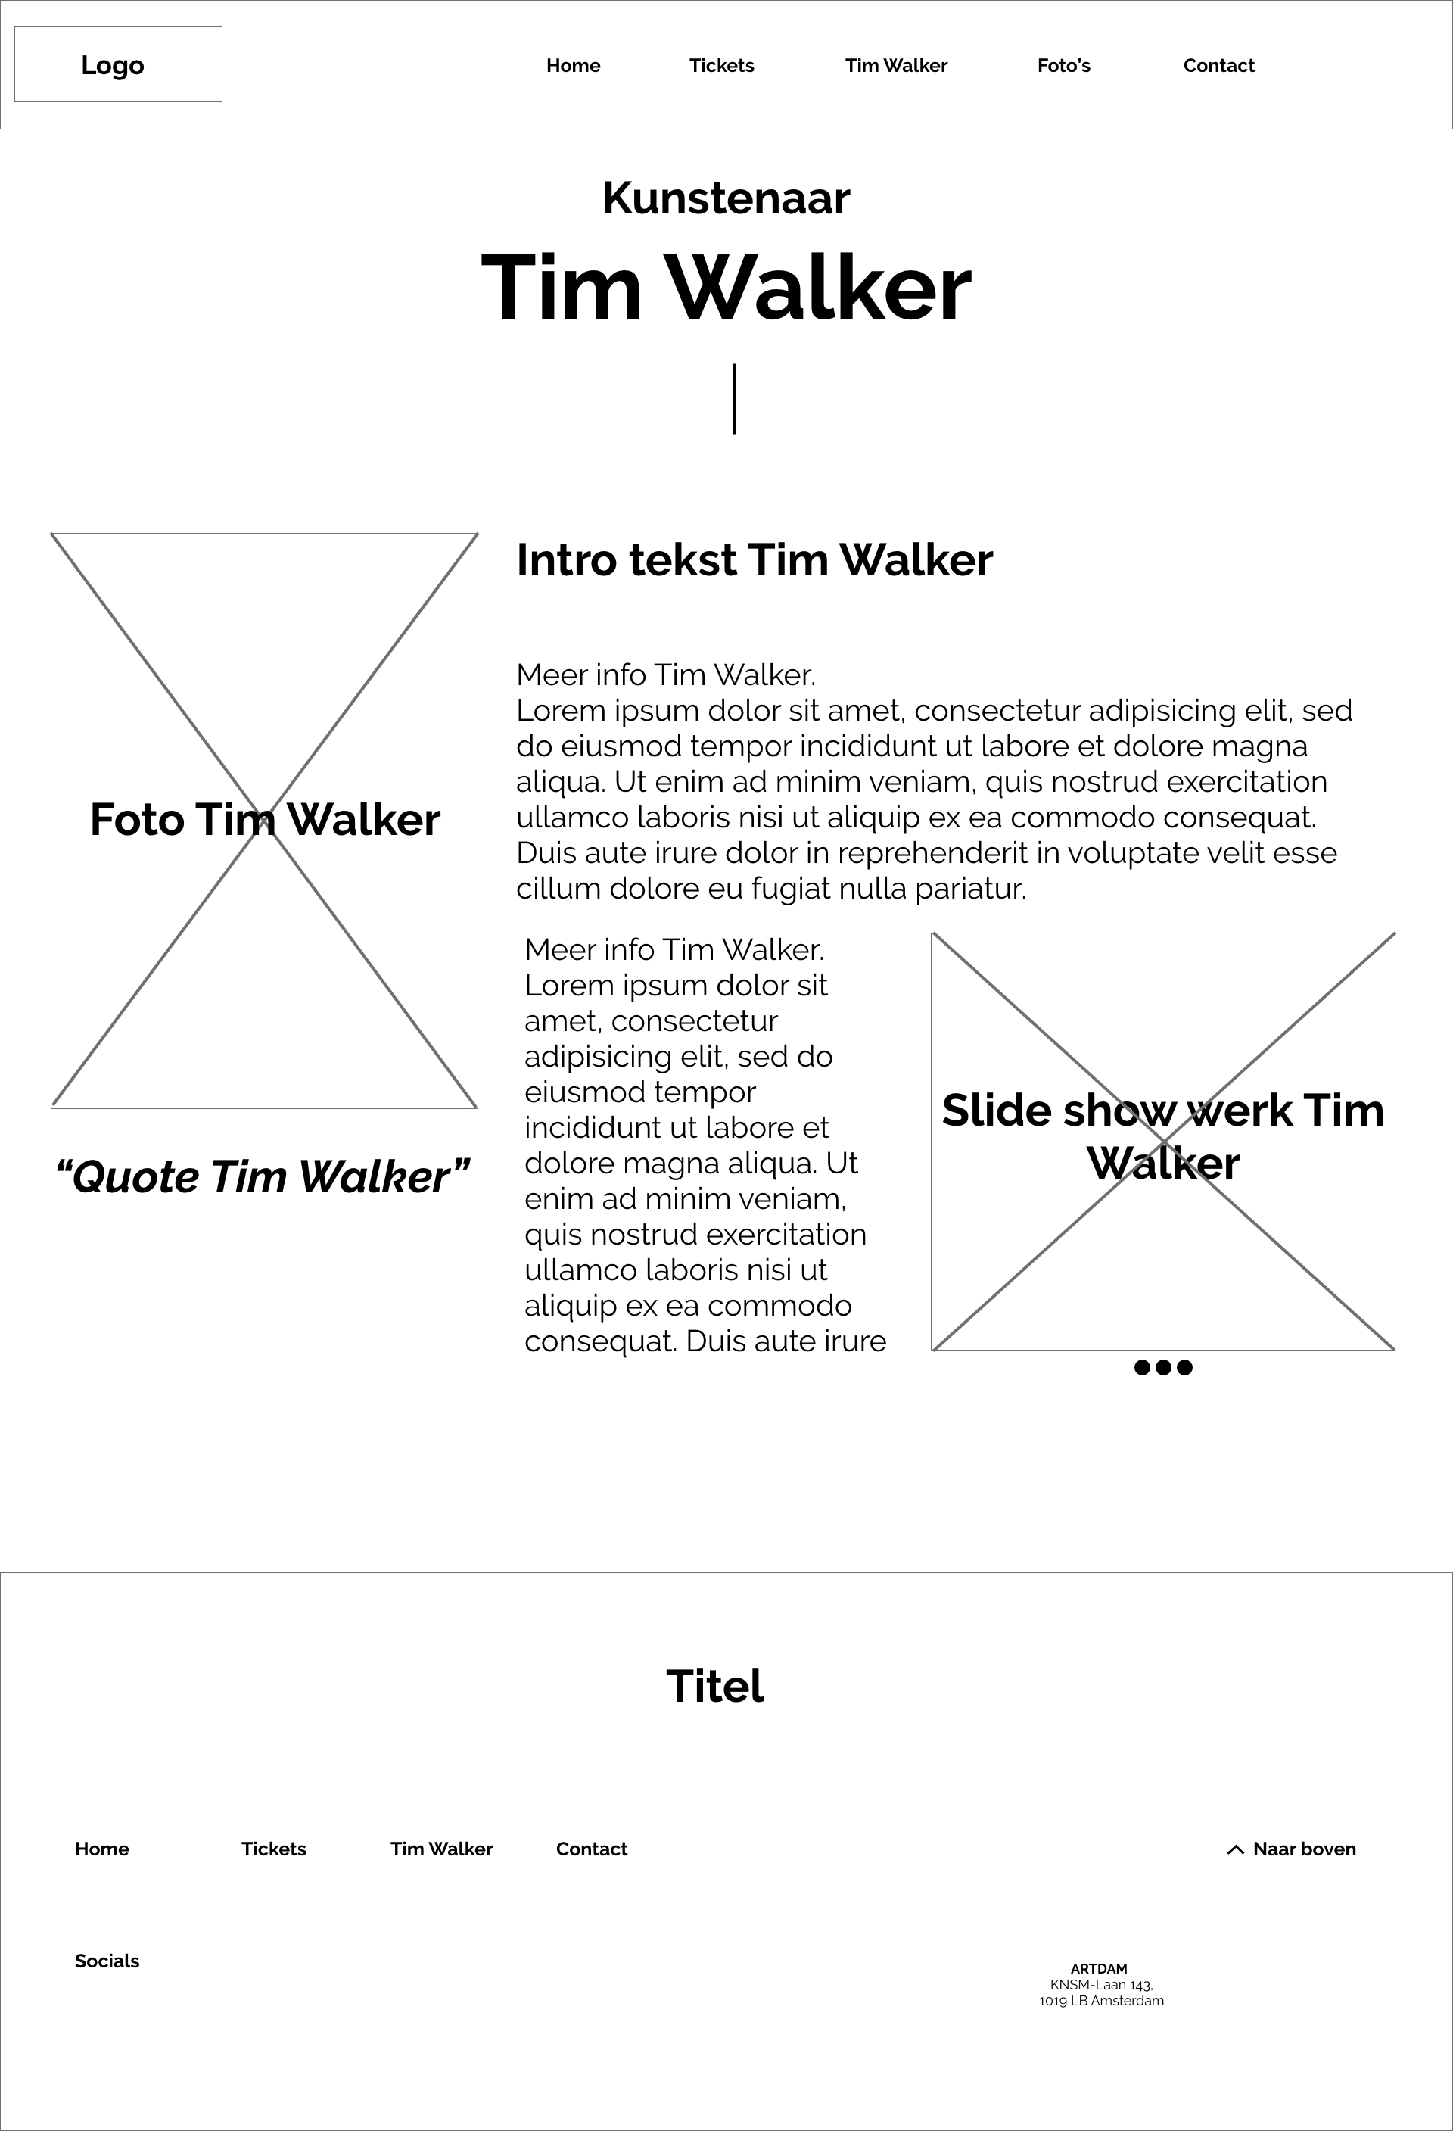
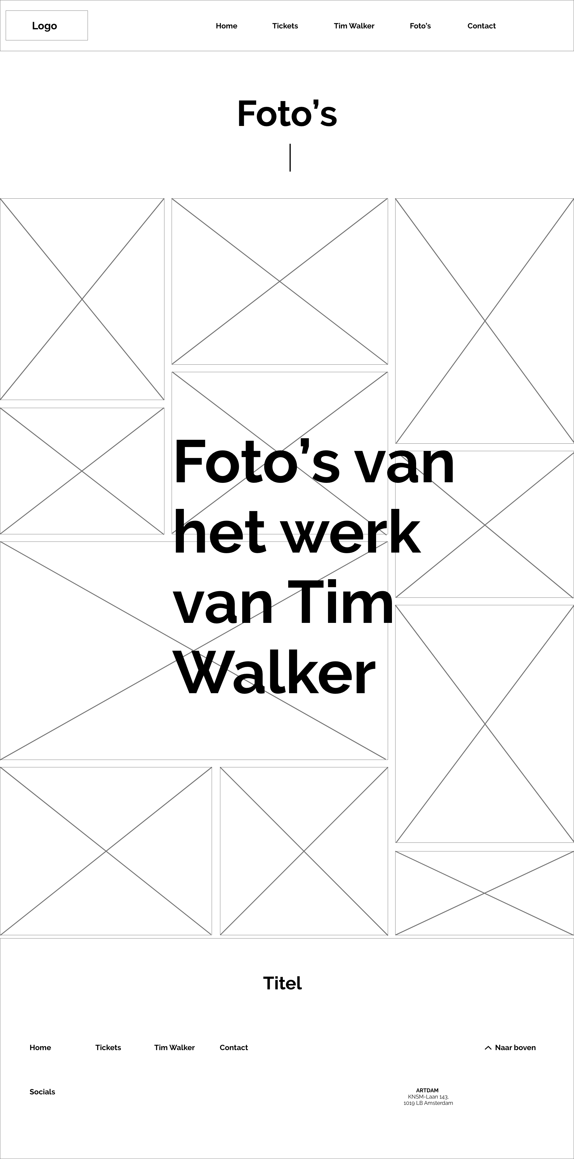
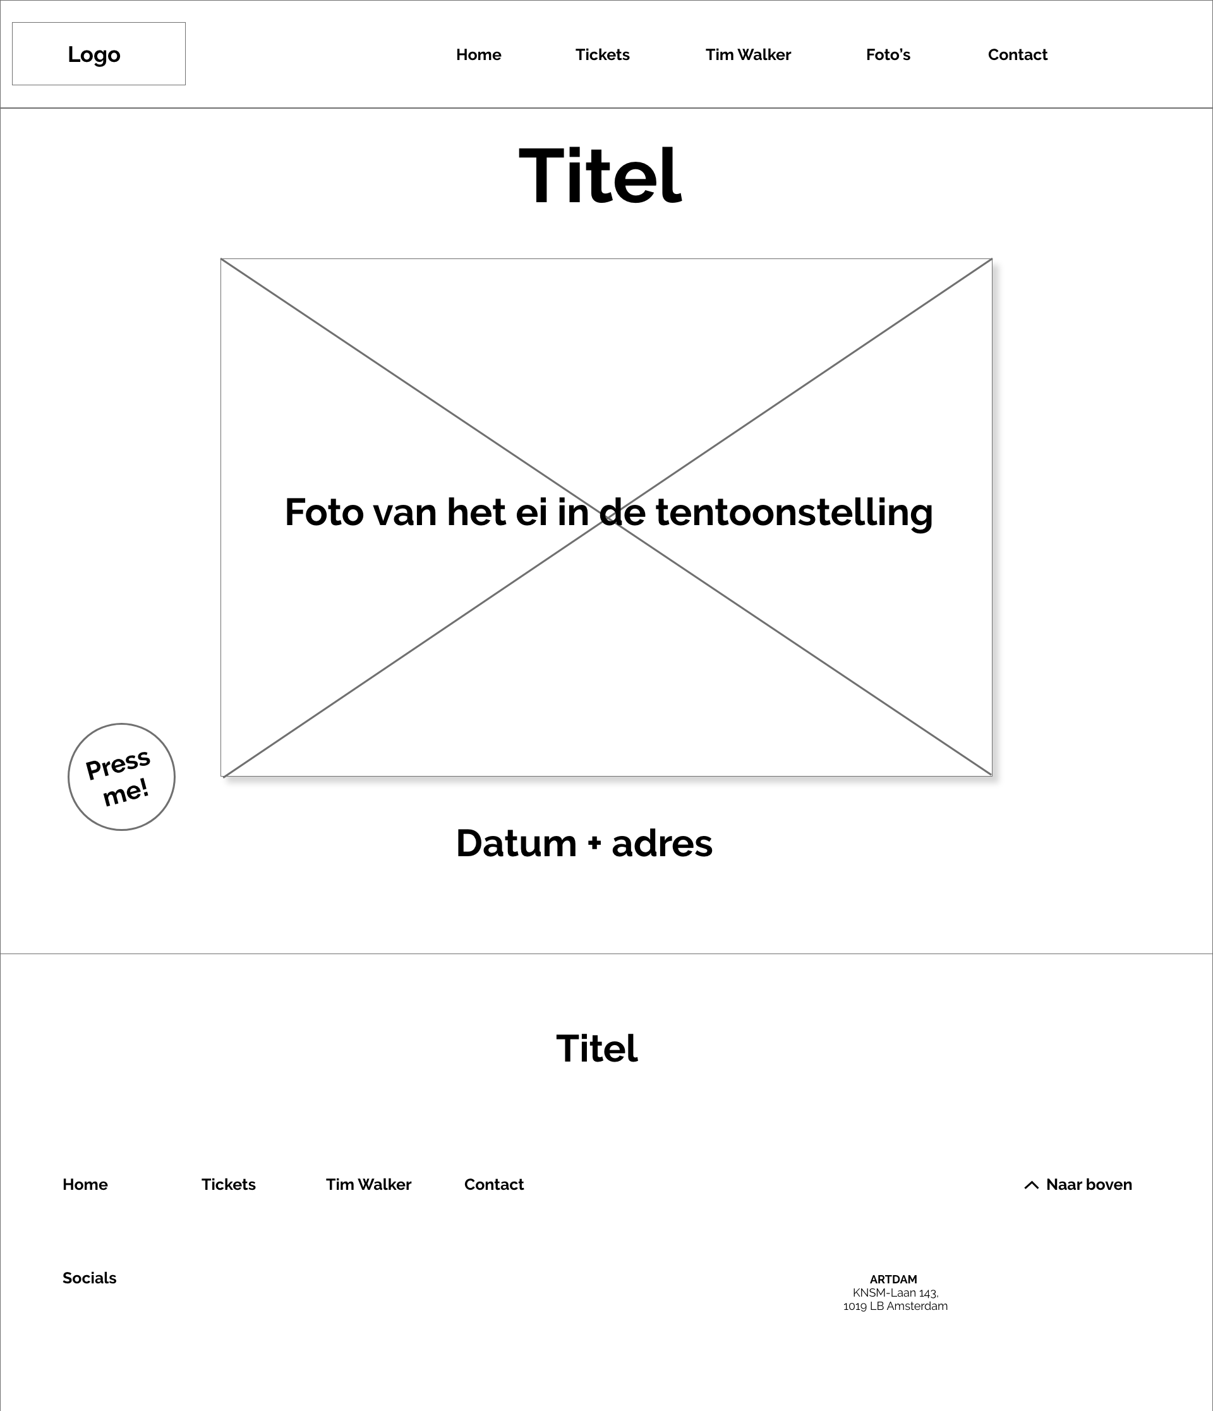
Wireframes

Slide 11
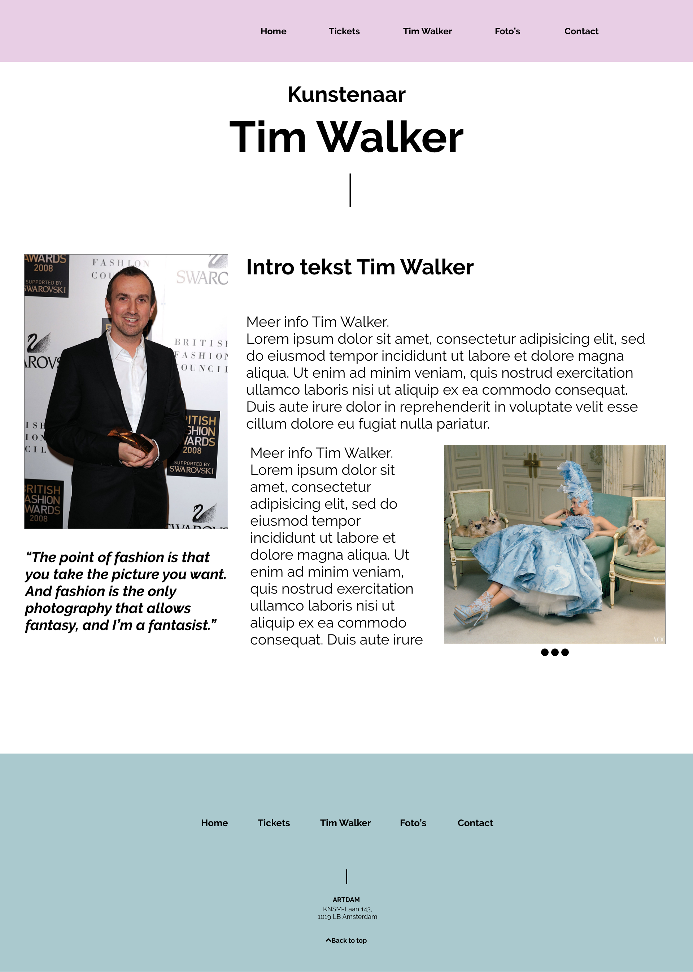
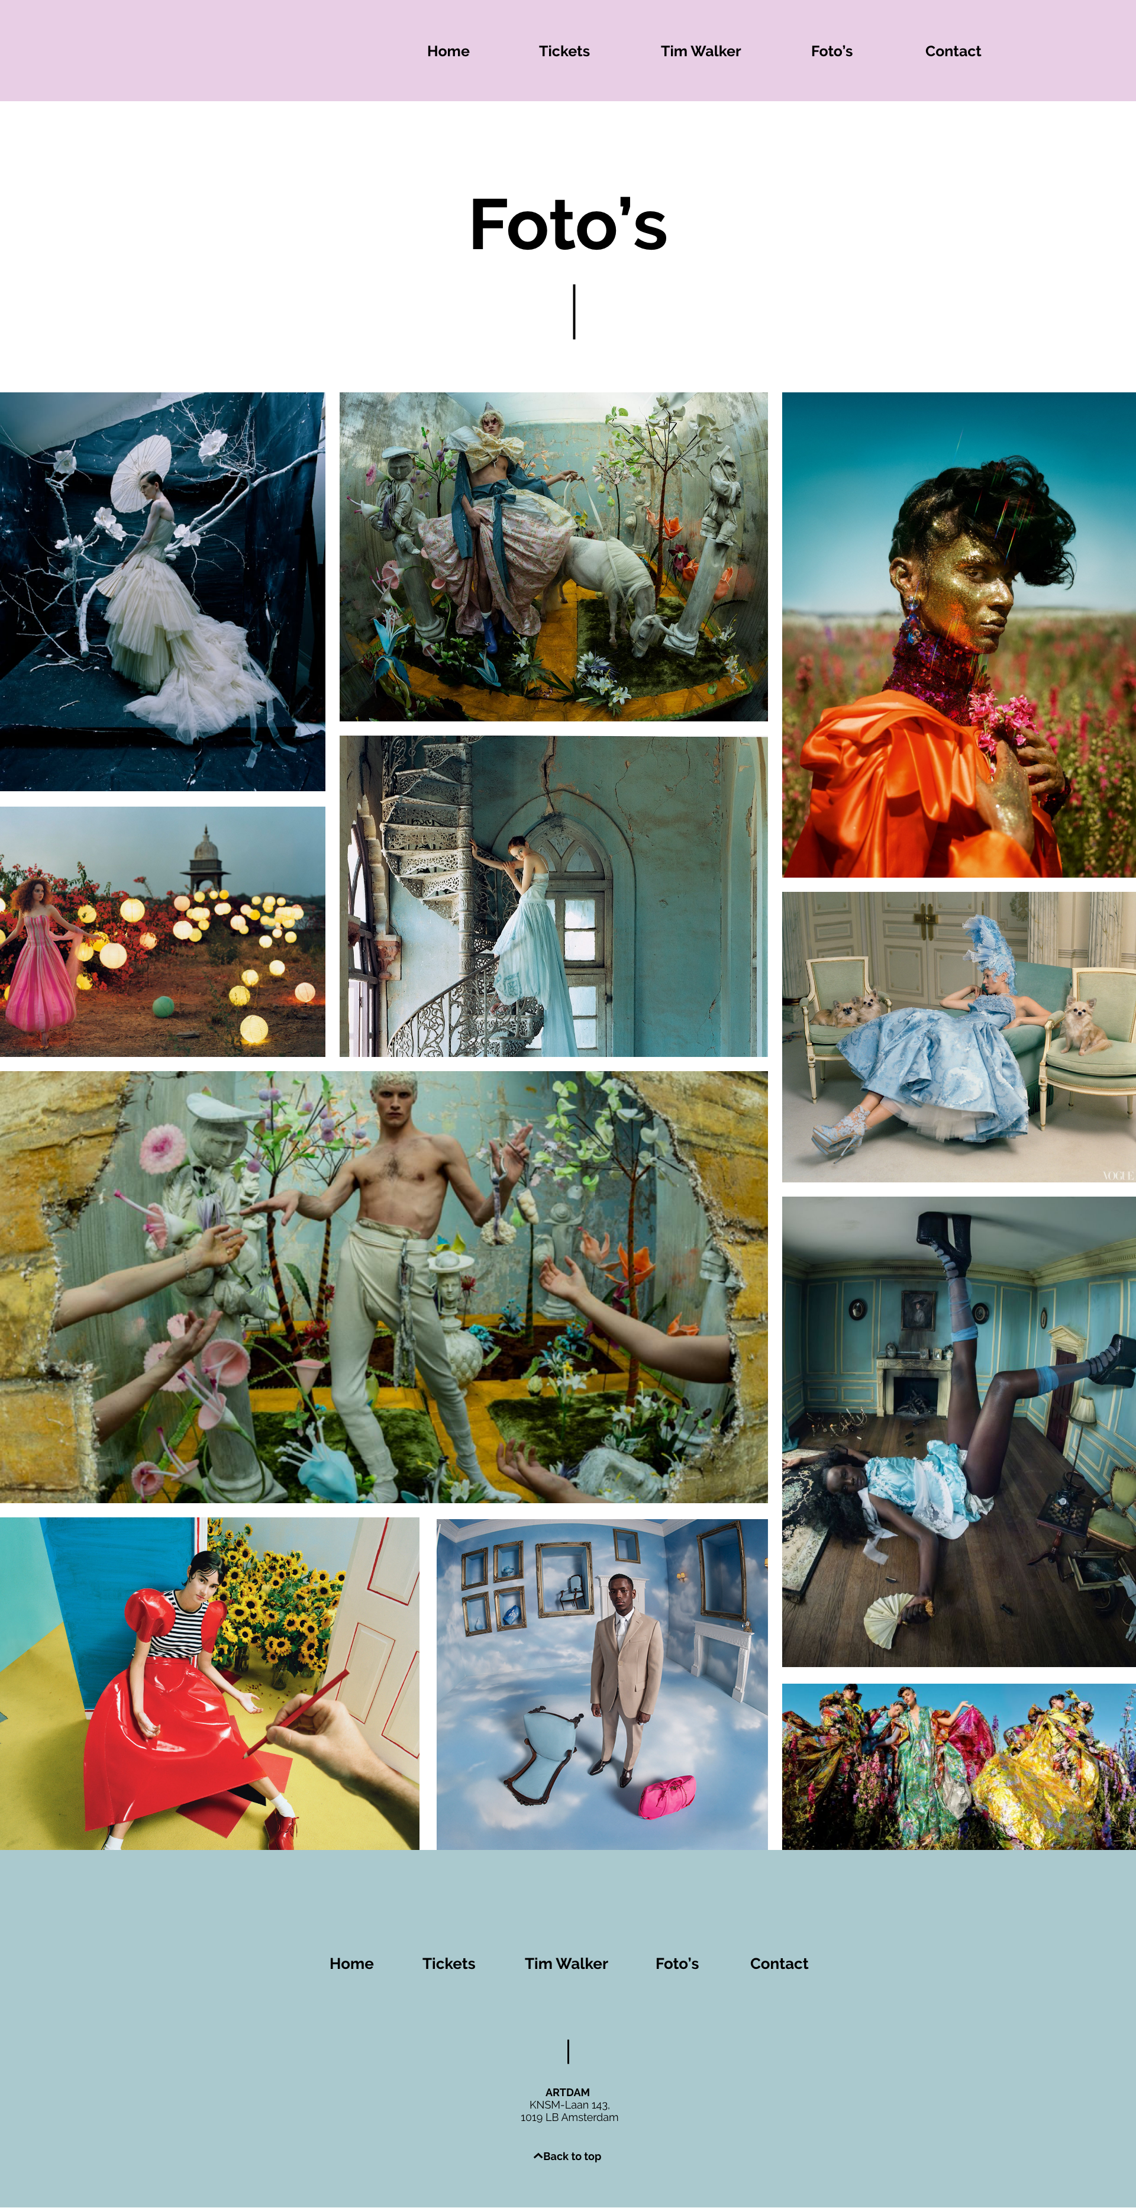
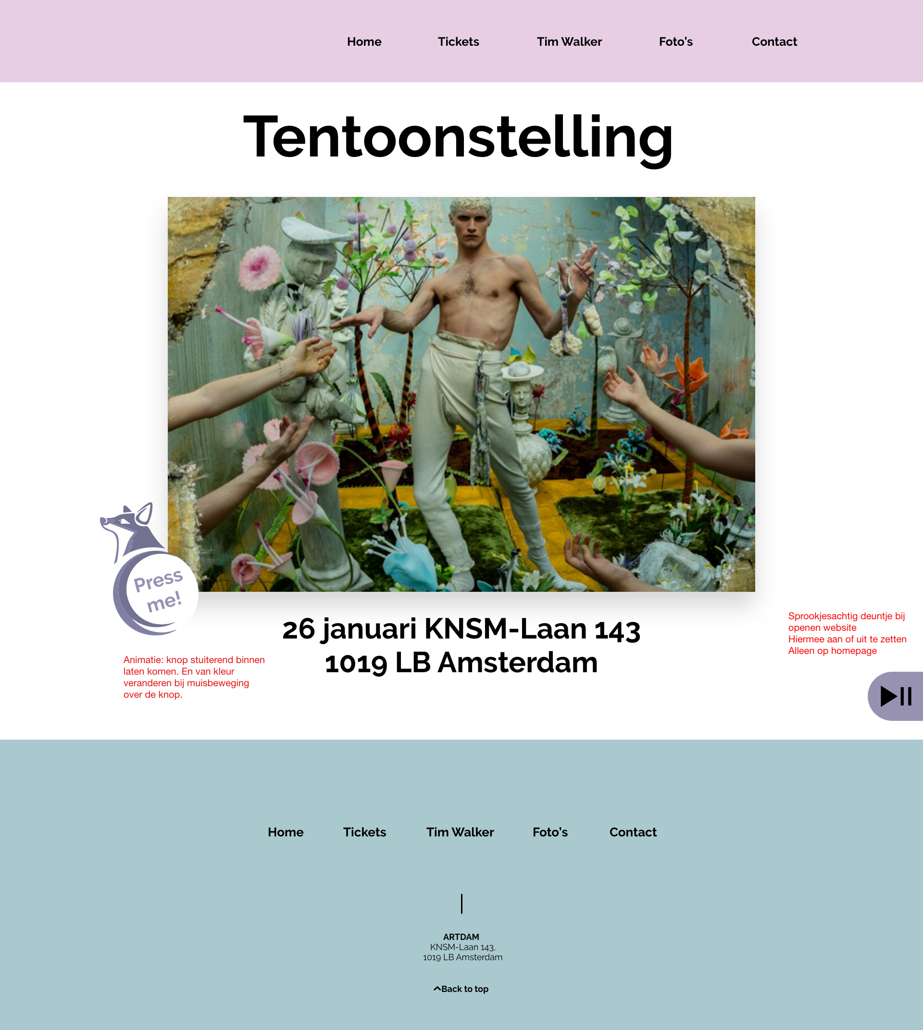
Ontwerp Sprookje

Slide 12
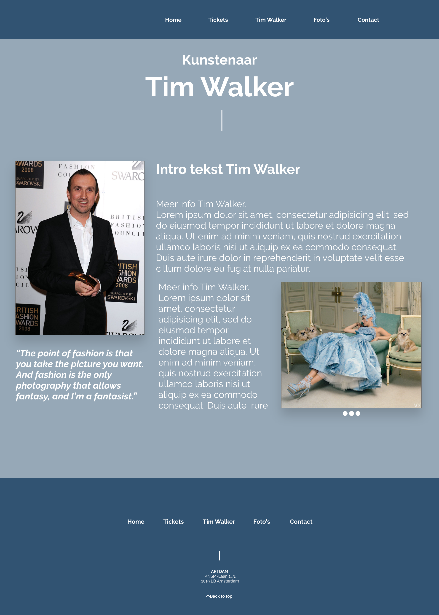
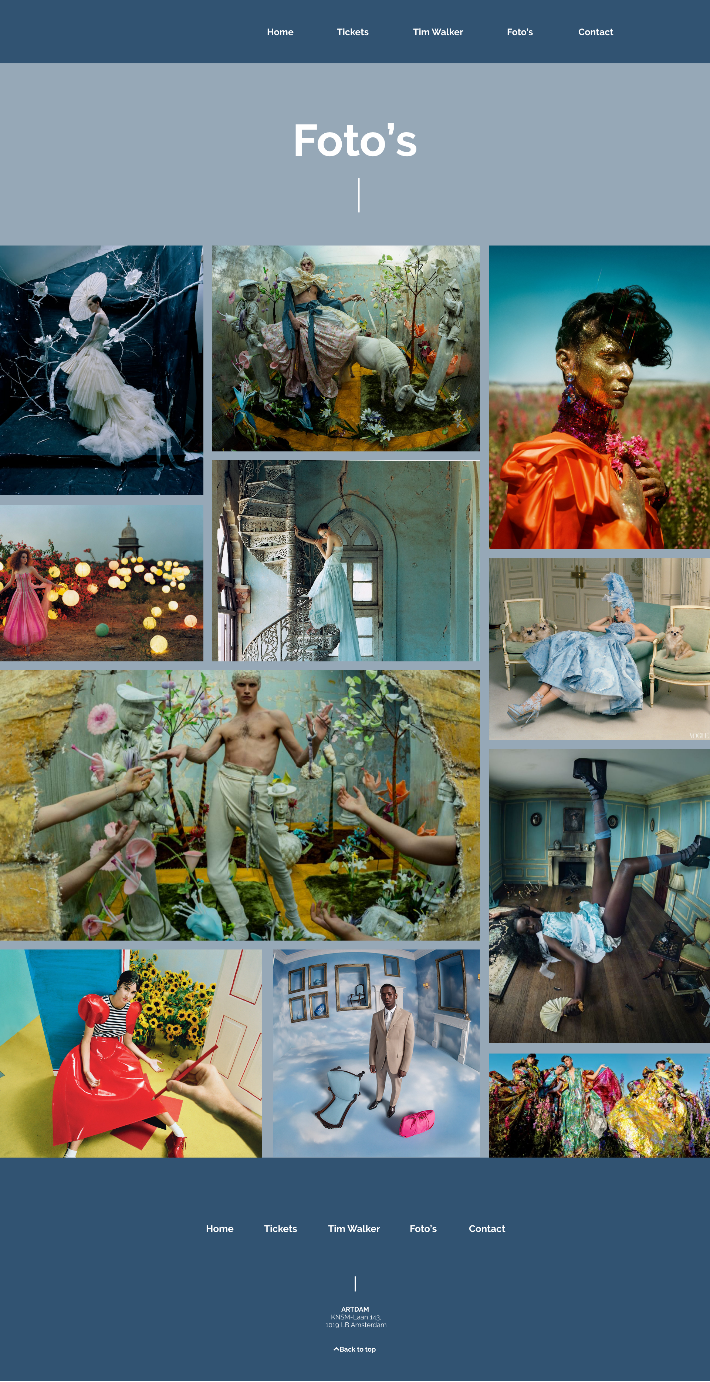
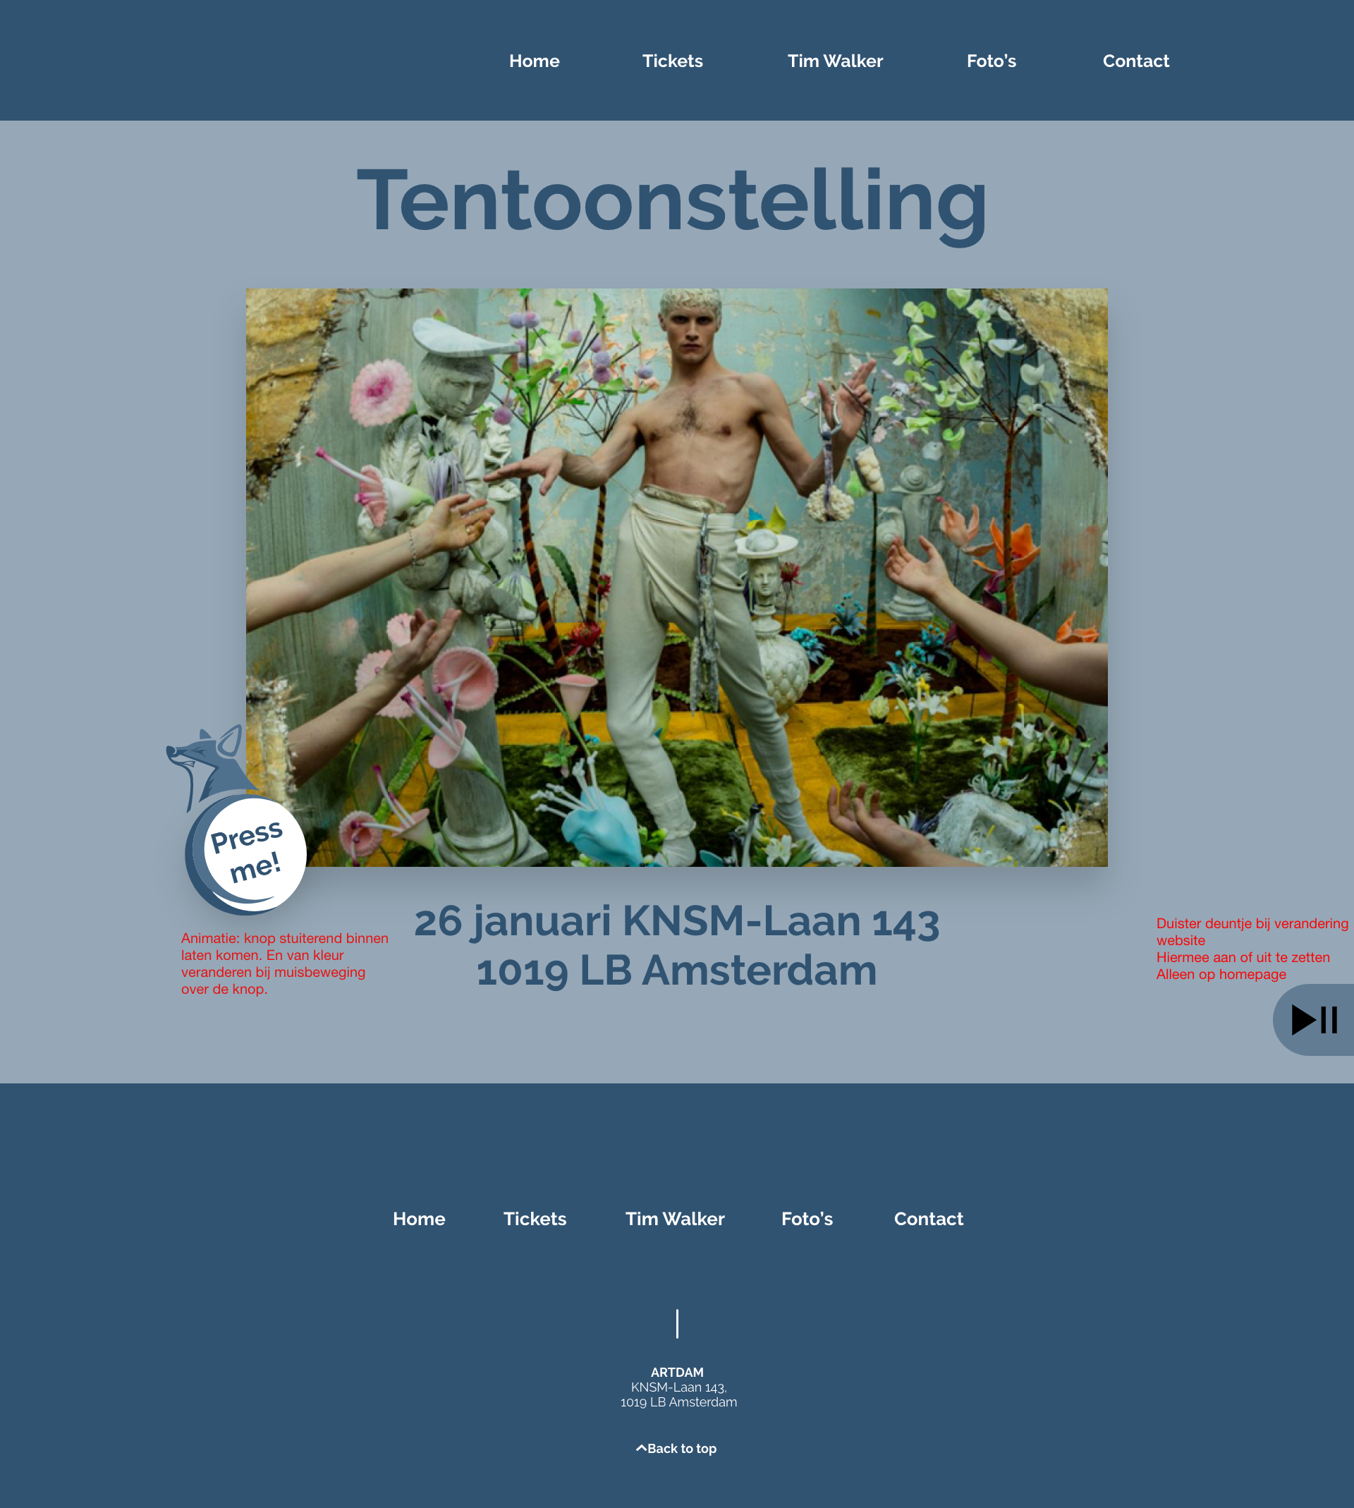
Ontwerp Duister

Slide 13
Klikbaar prototype
https://xd.adobe.com/view/9cee3c78-e053-49ff-8bf9-02f9d56362b2-c9bd/

Slide 14
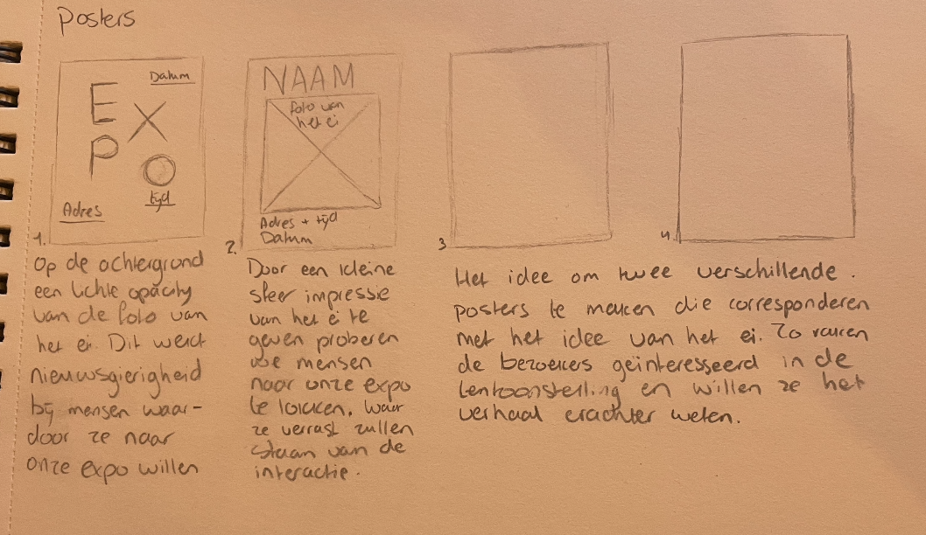
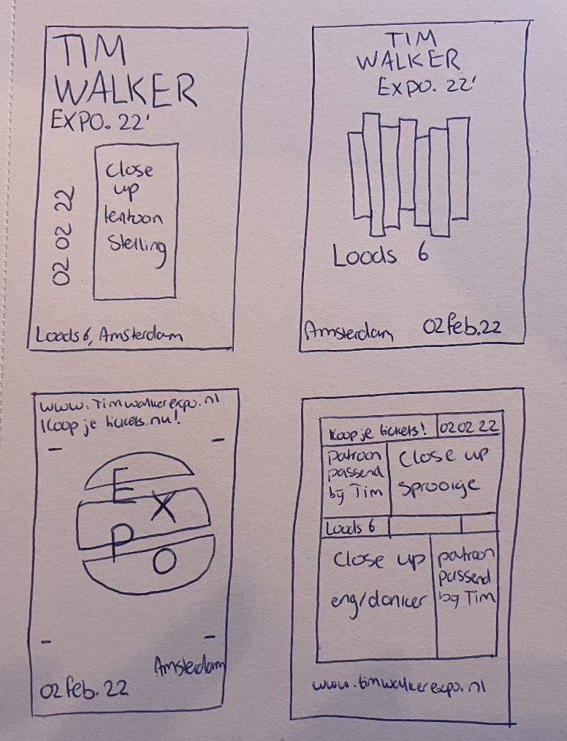
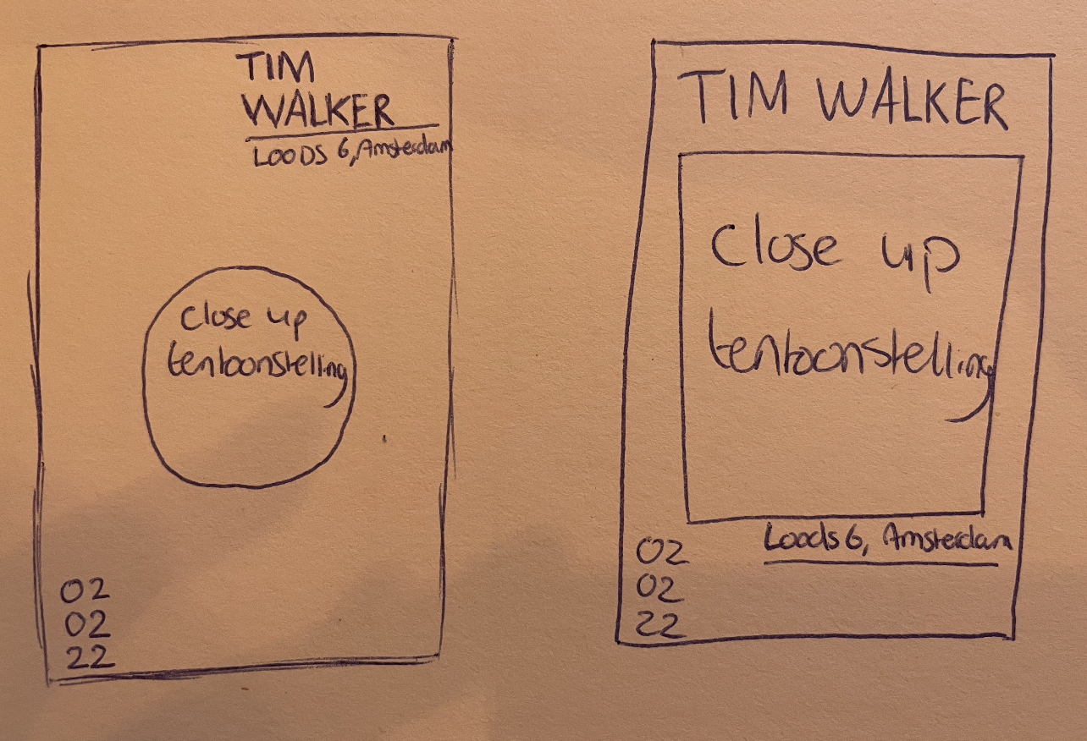
Marketingcampagne Posters - Schets

Slide 15
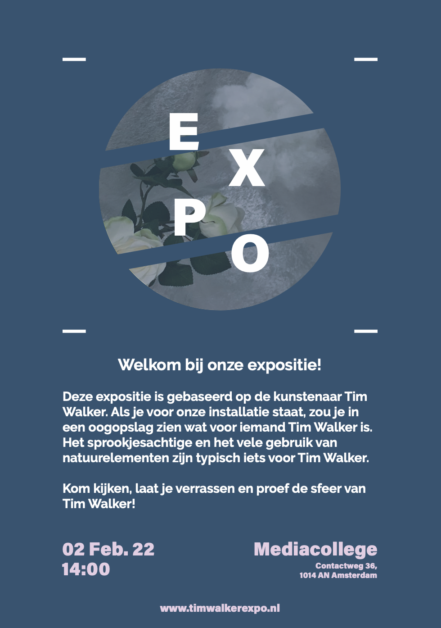
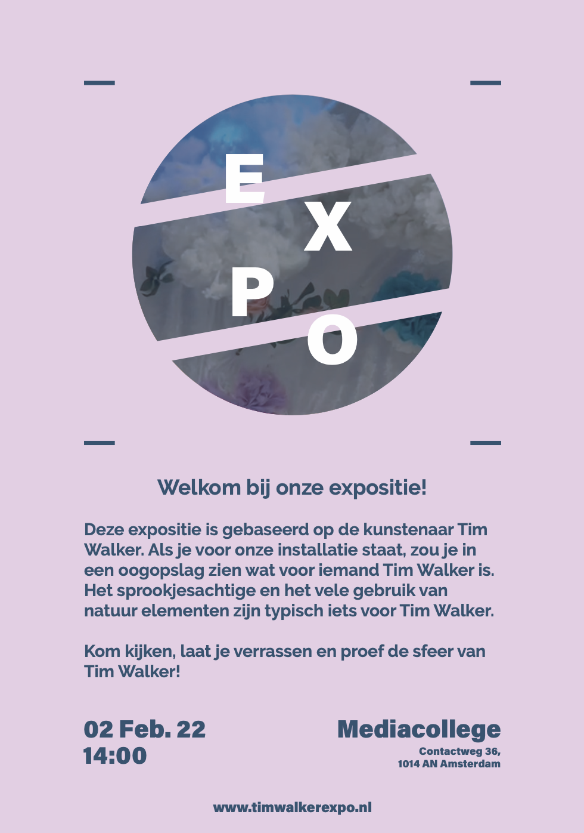
Marketingcampagne Posters

Slide 16
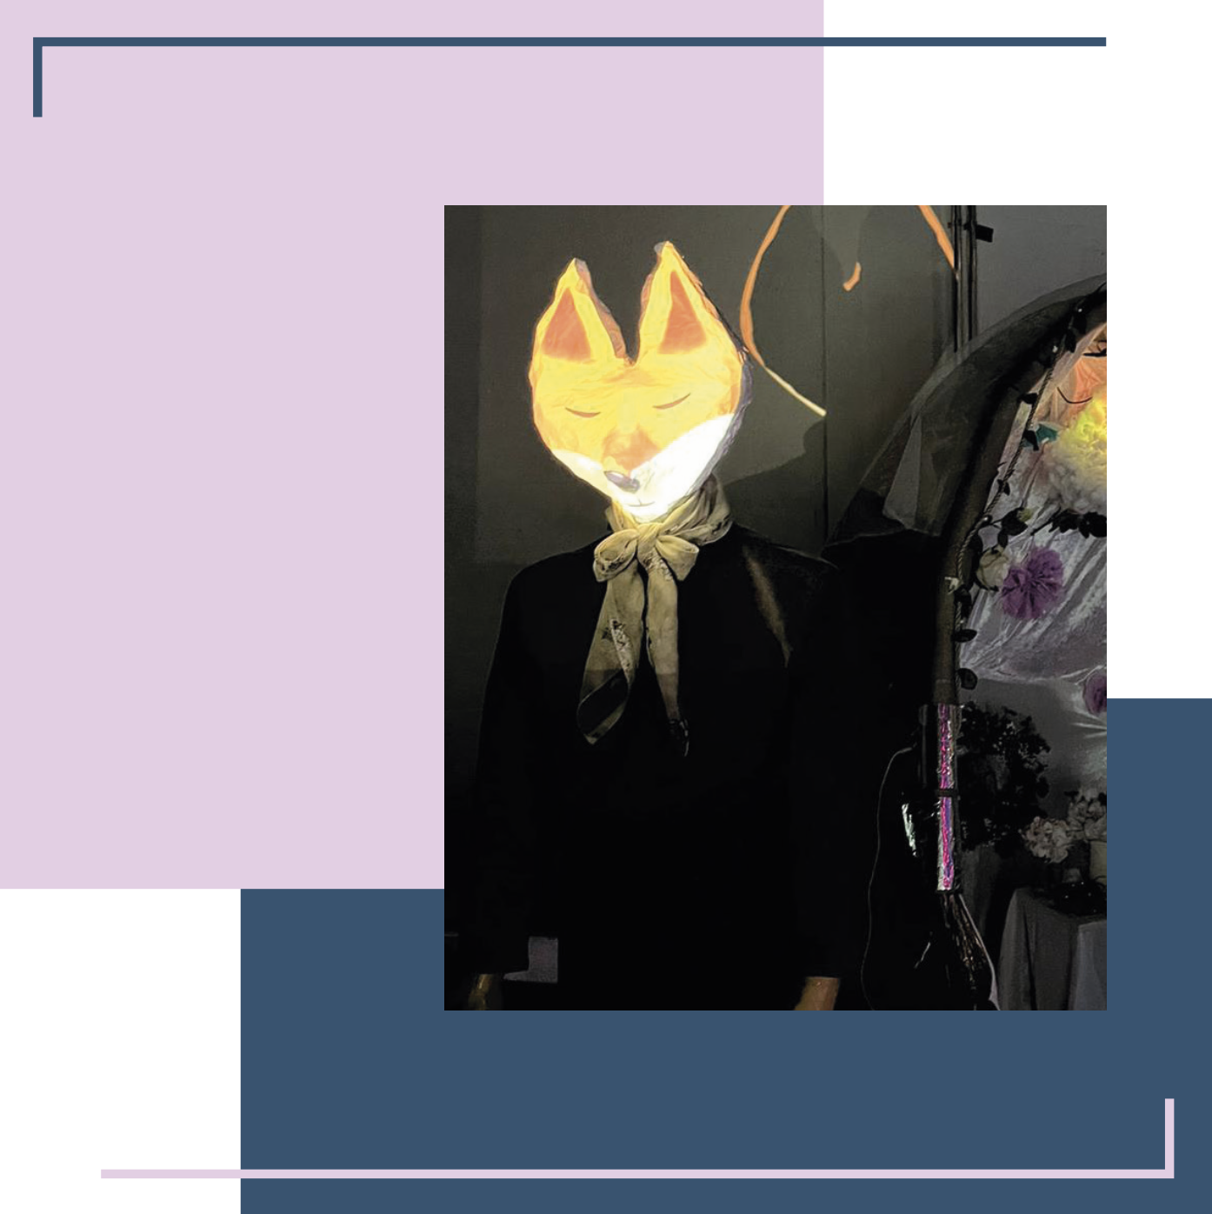
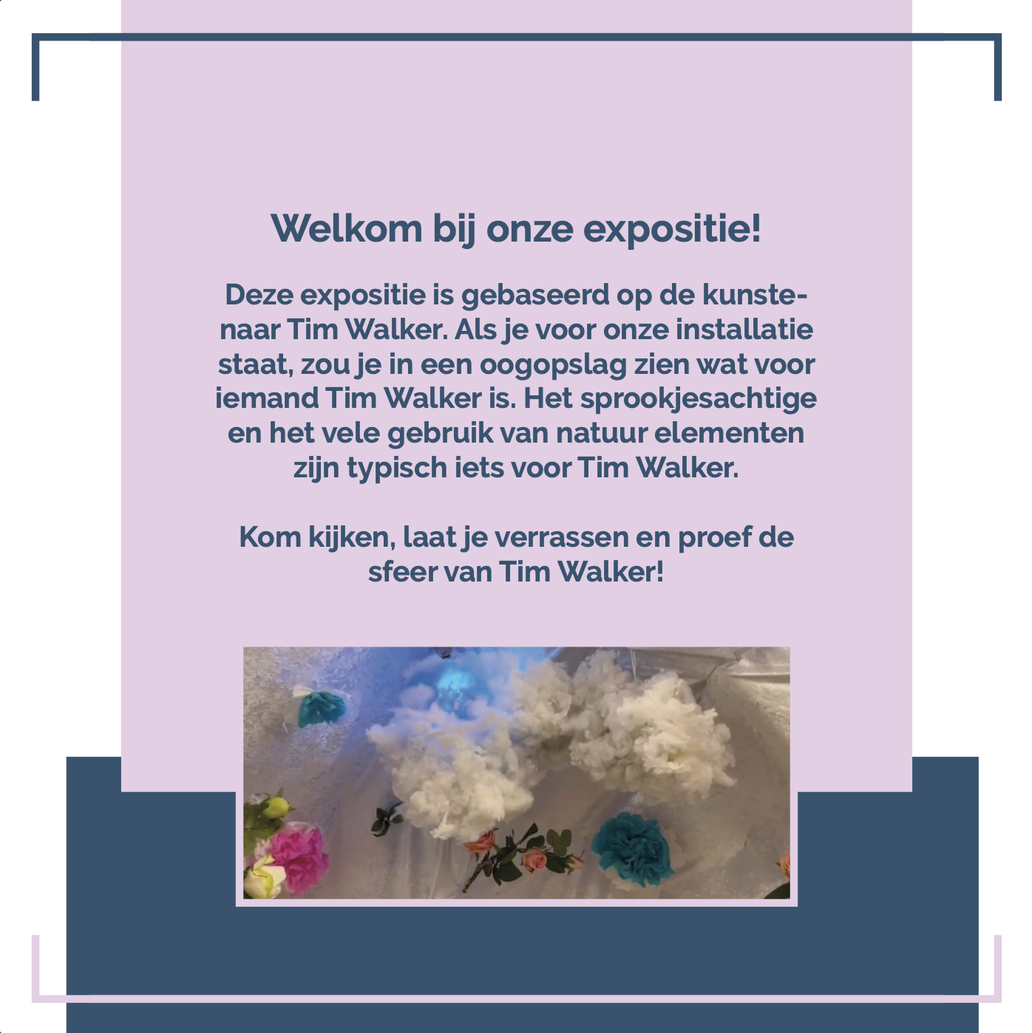
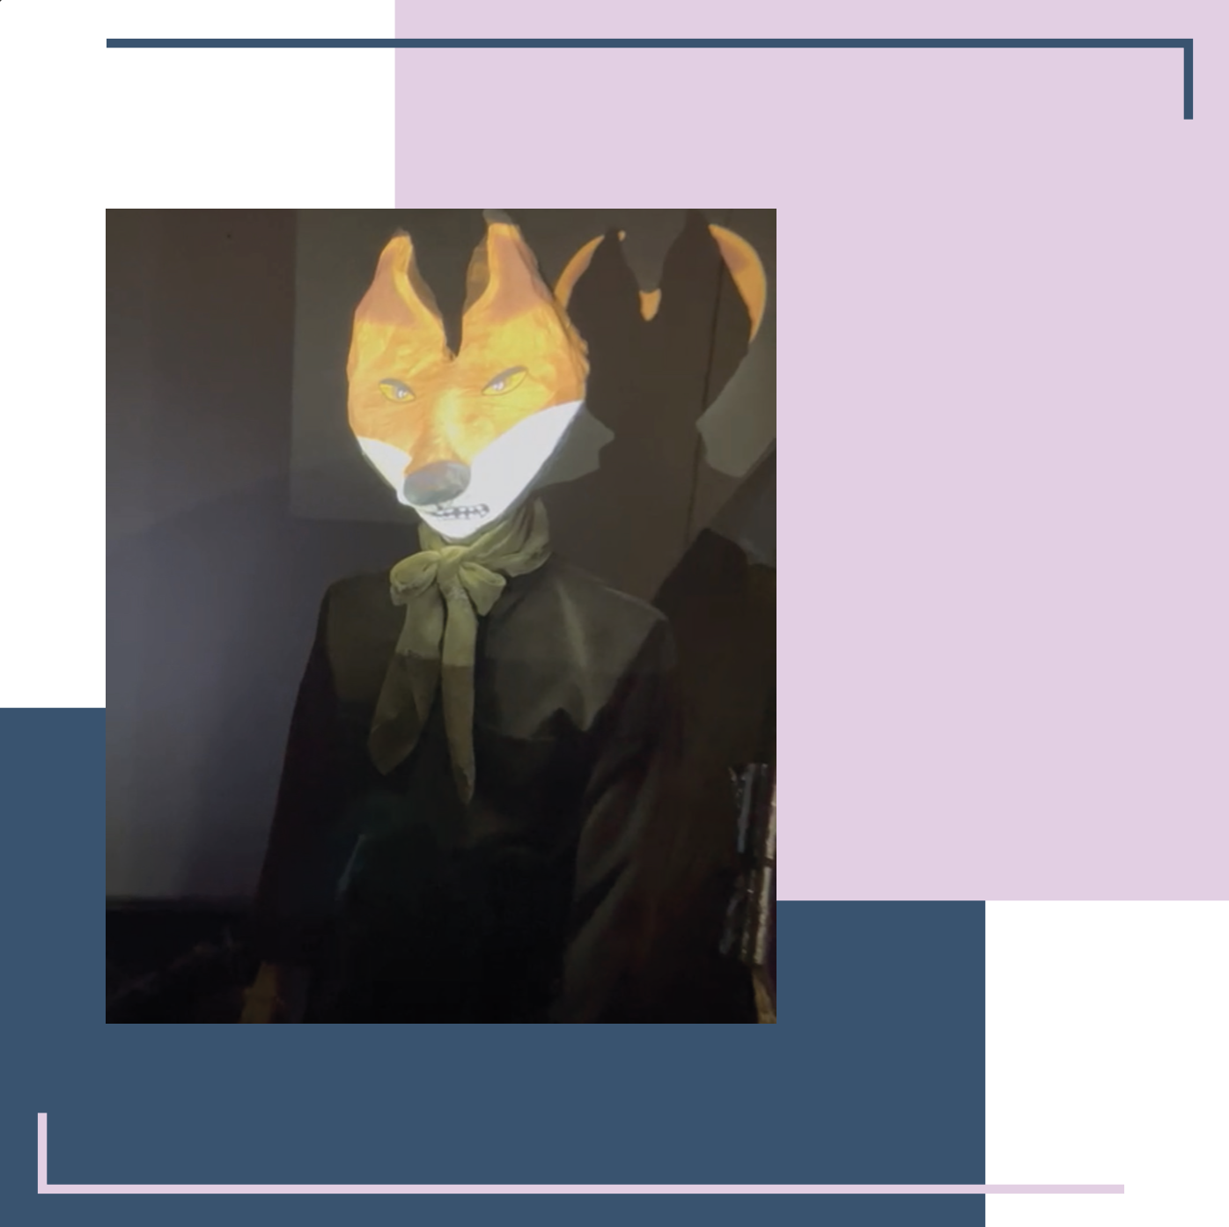
Marketingcampagne Social Media

Slide 17
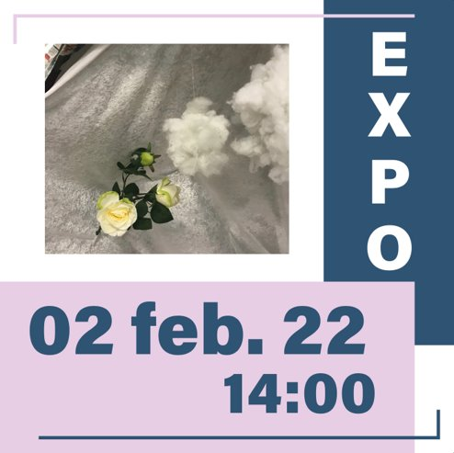
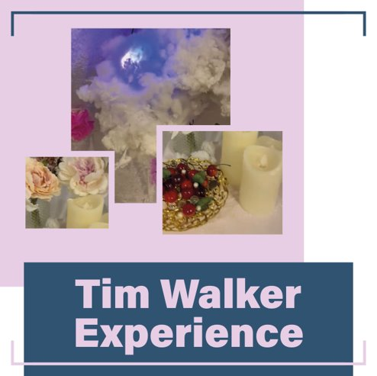

Marketingcampagne Social Media

Slide 18
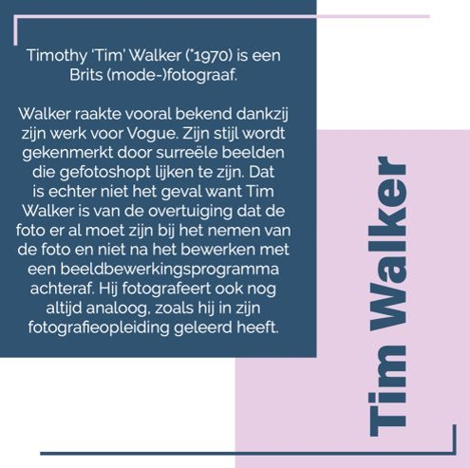
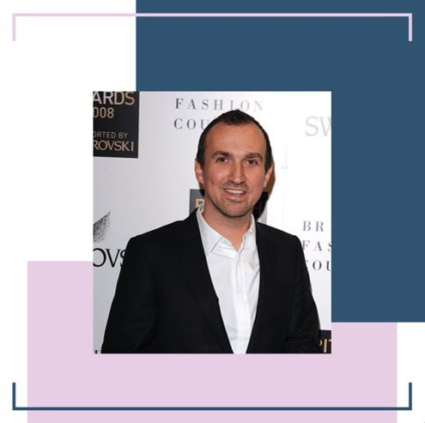
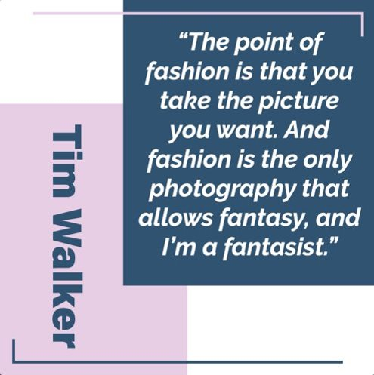
Marketingcampagne Social Media

Slide 19
Proces van het ei
- Moodboards
- Maquette
- Projectiemappen

Slide 21
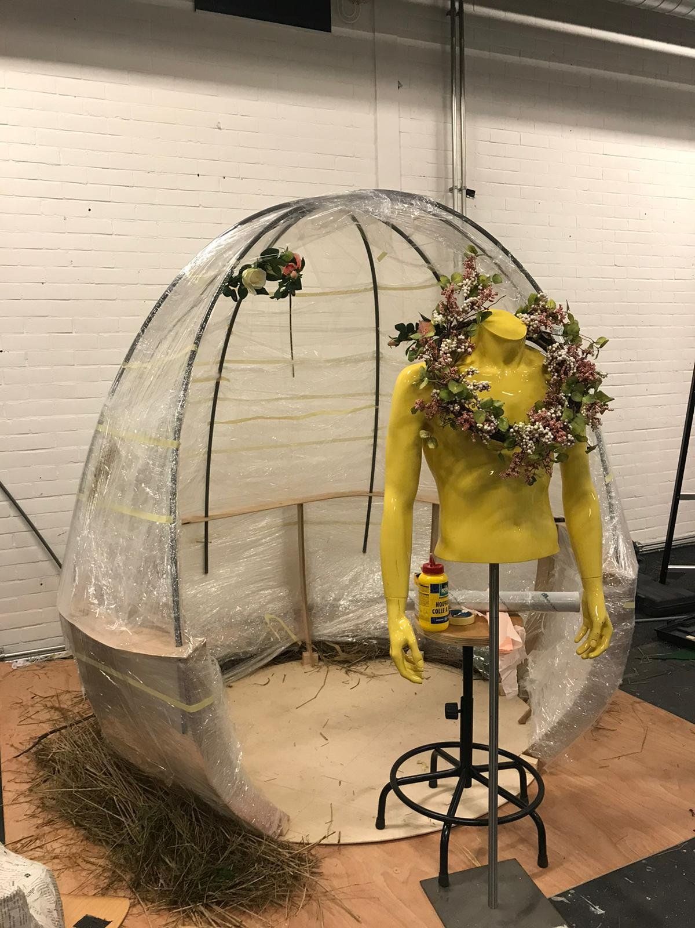
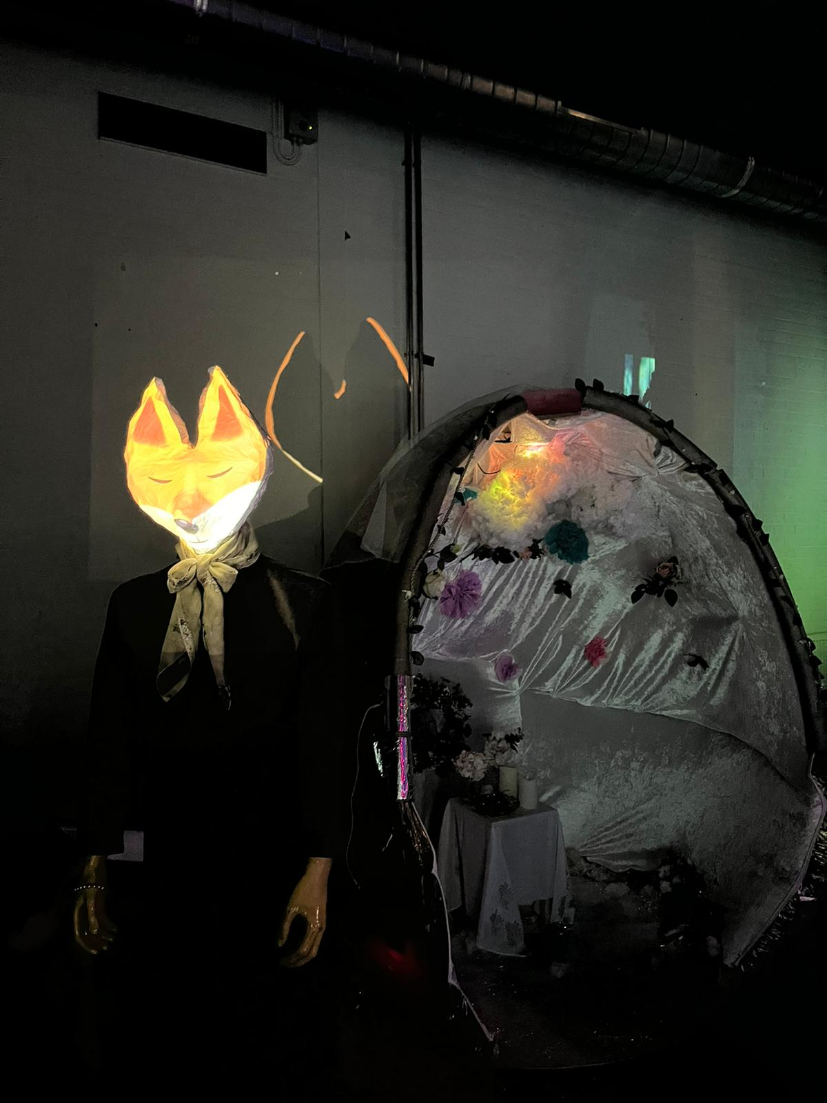
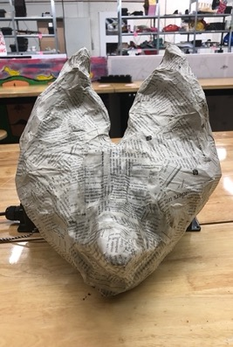
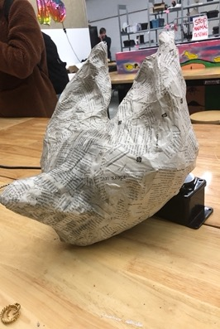
Projectie mappen

Slide 22
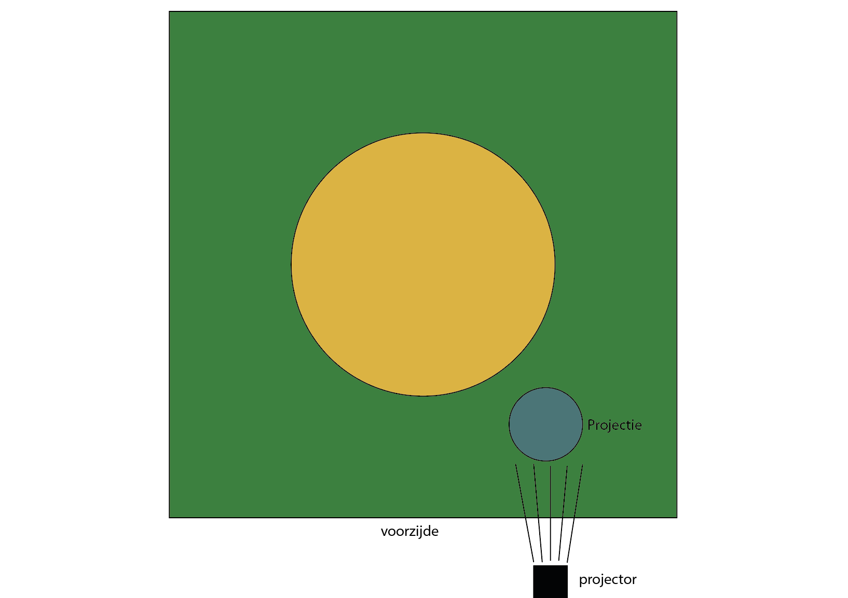
Stand projector

Slide 23
Bouw van het ei
Stap 1: Het skelet
Stap 2: De eerste laag
Stap 3: De tweede laag
Stap 4: Afwerken binnen en buitenkant
Stap 5: interactief maken

Slide 24
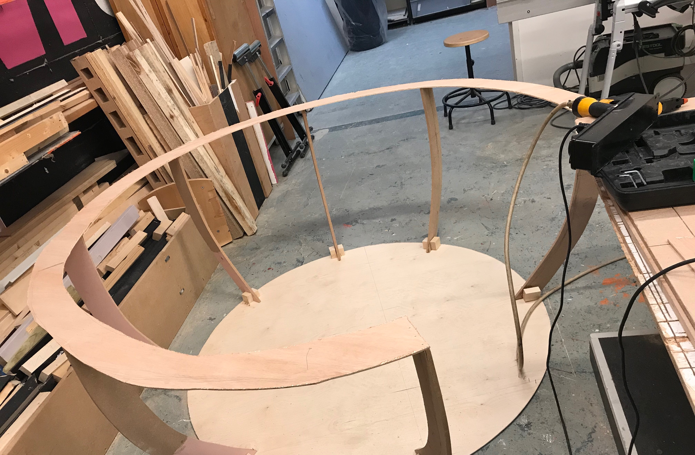
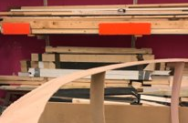
Stap 1
Eerst hebben we een houten bodem gemaakt voor het ei en vervolgens gaten geboord in de bovenste ring om hier pvc buizen in te bevestigen. Om de buizen op hun plek te houden hebben we schroeven en tyrap gebruikt.

Slide 25
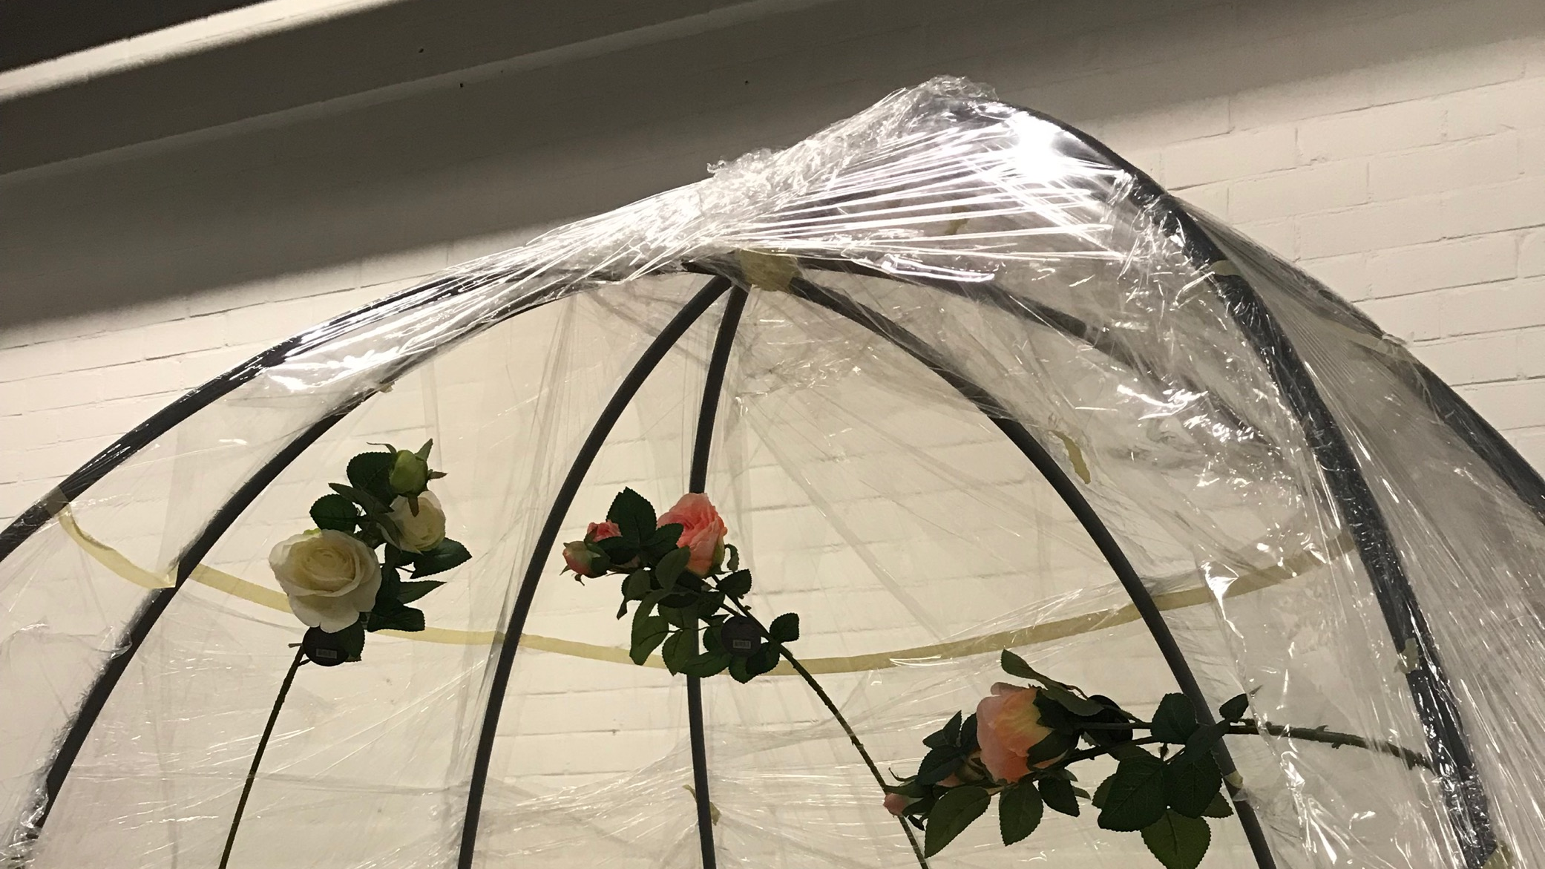
Stap 2
Folie wrap om het skelet heen

Slide 26
Stap 3
papiermache

Slide 27
Stap 4

Slide 28
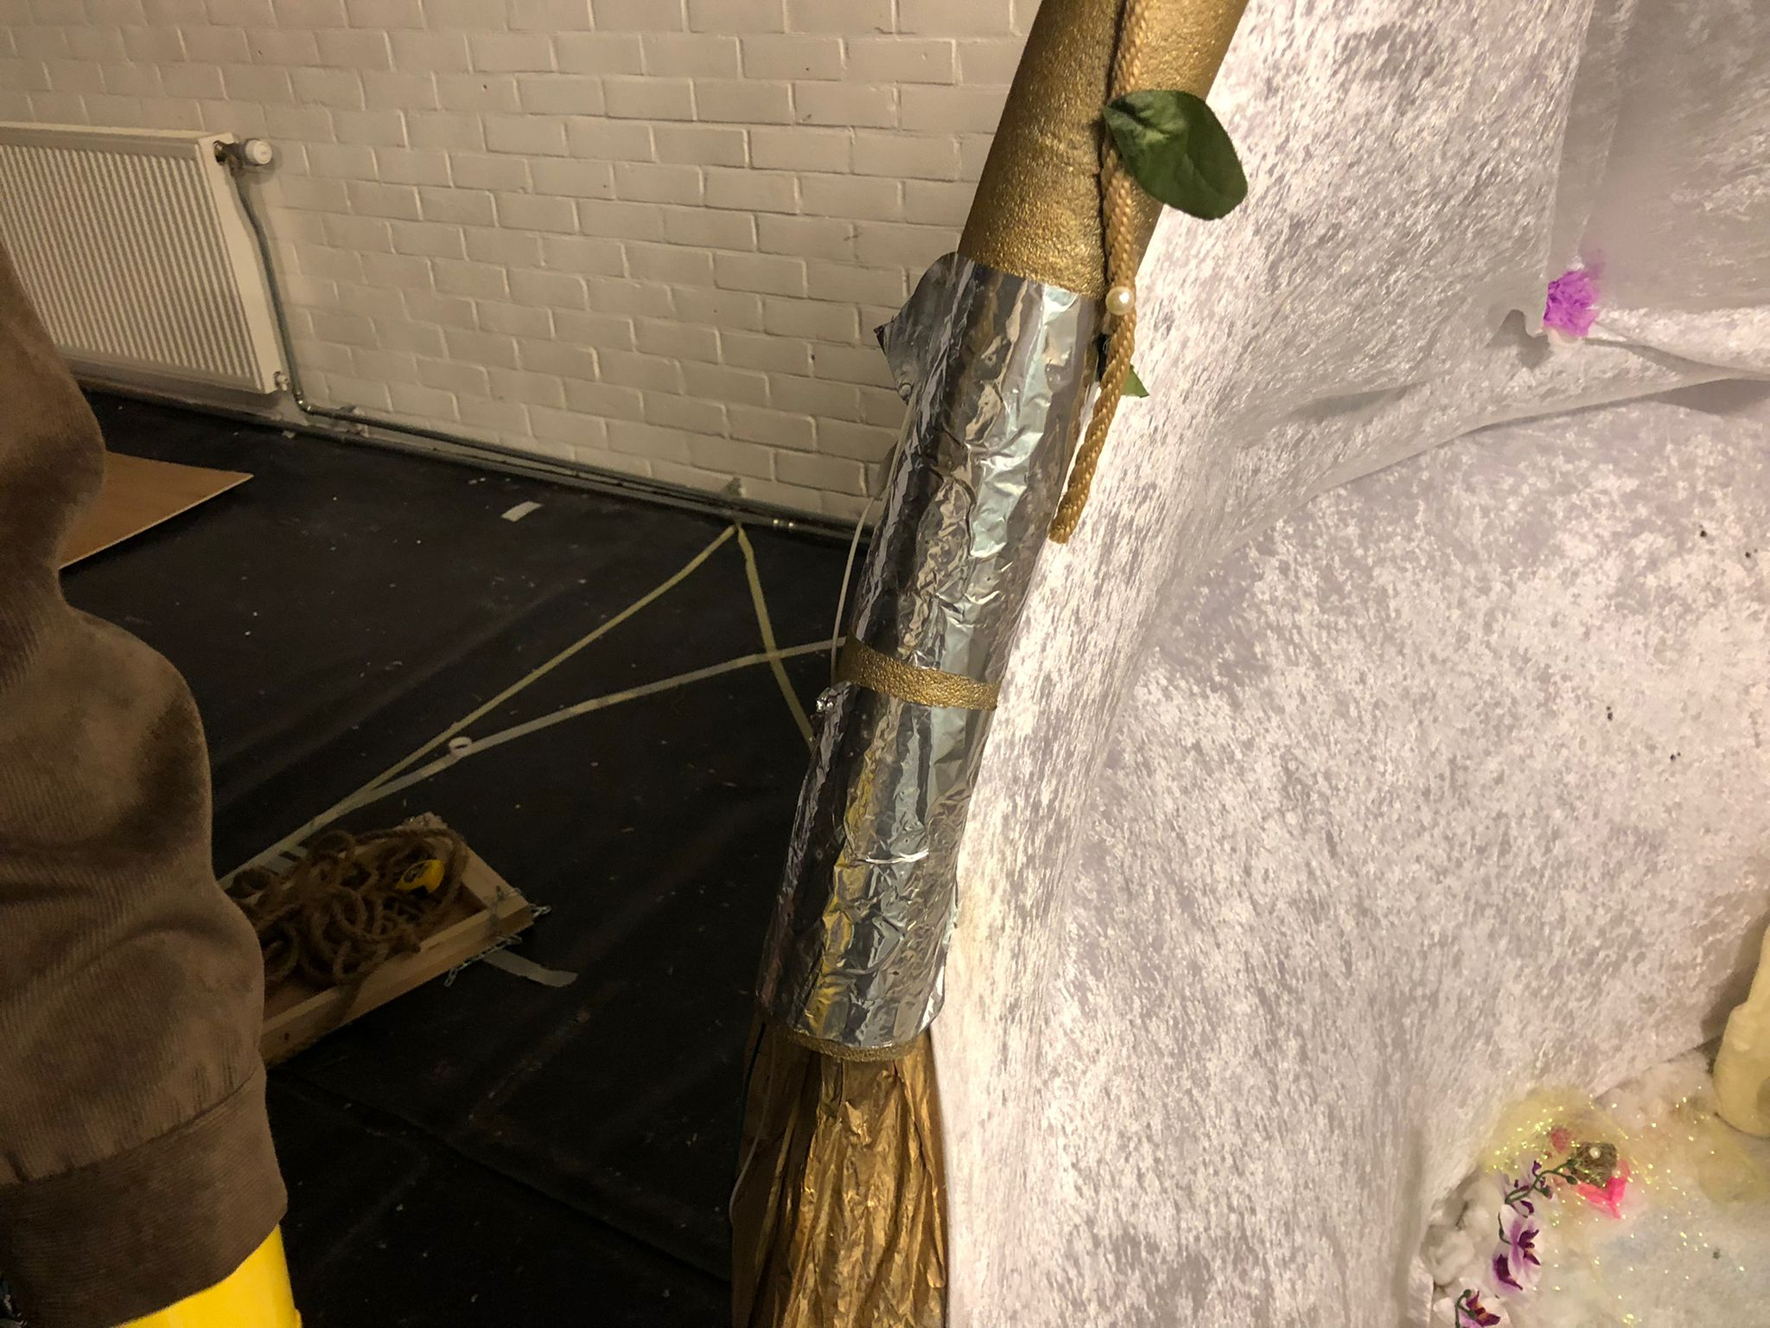
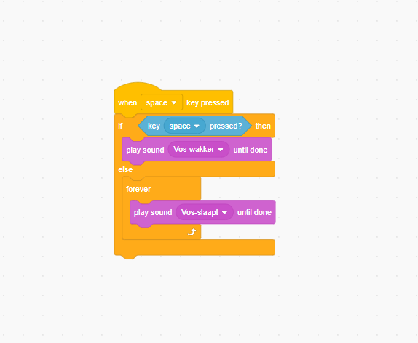
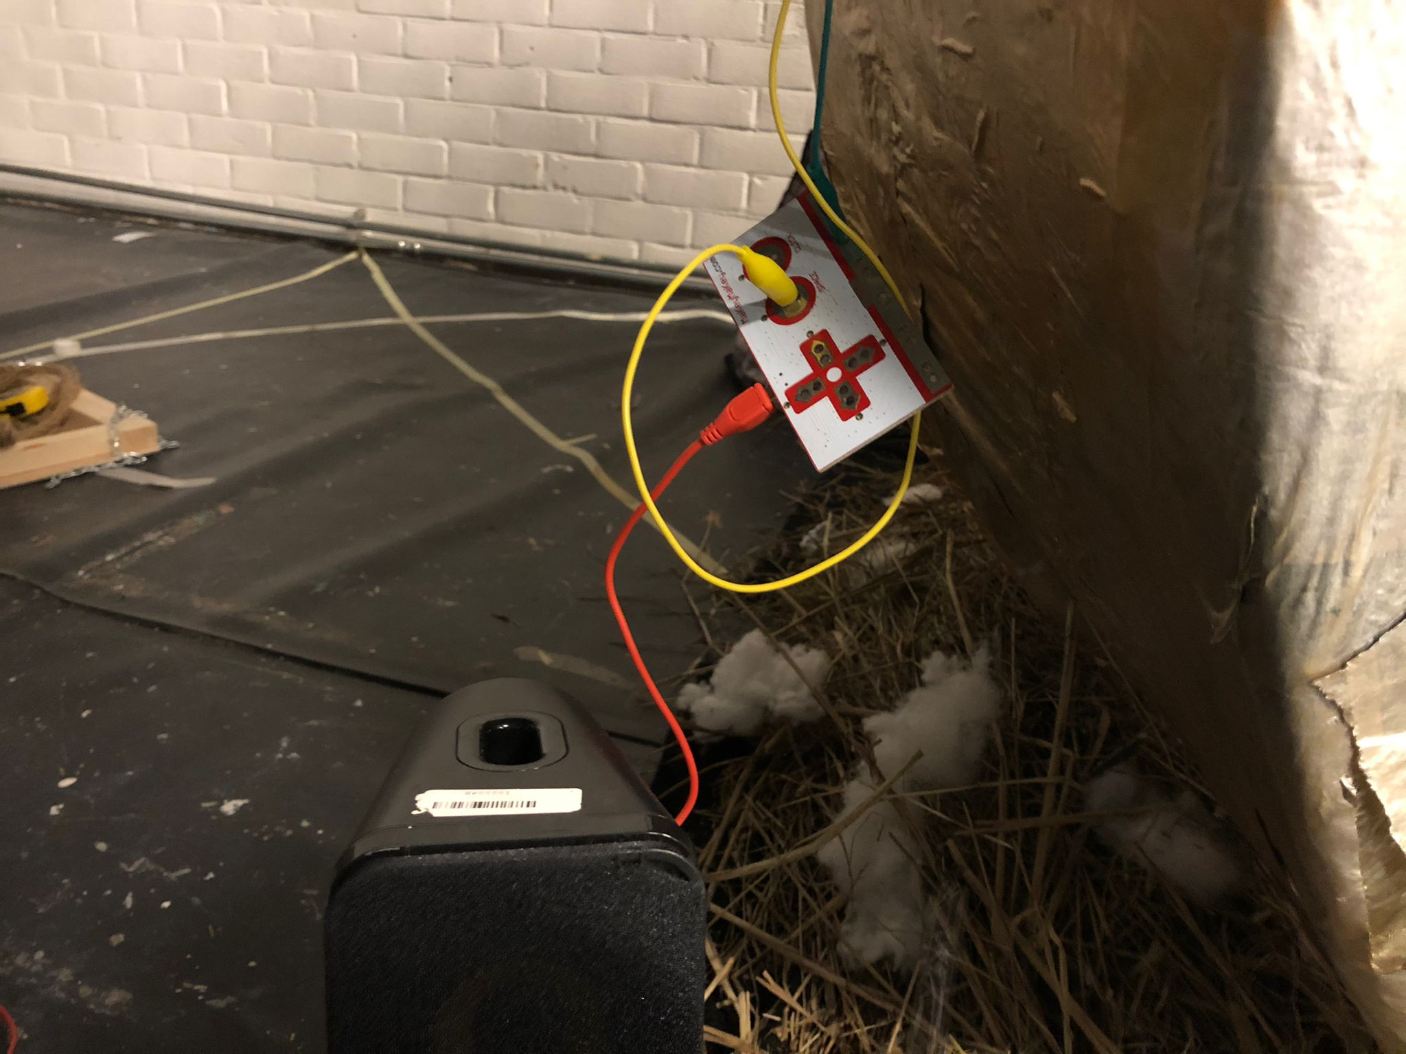
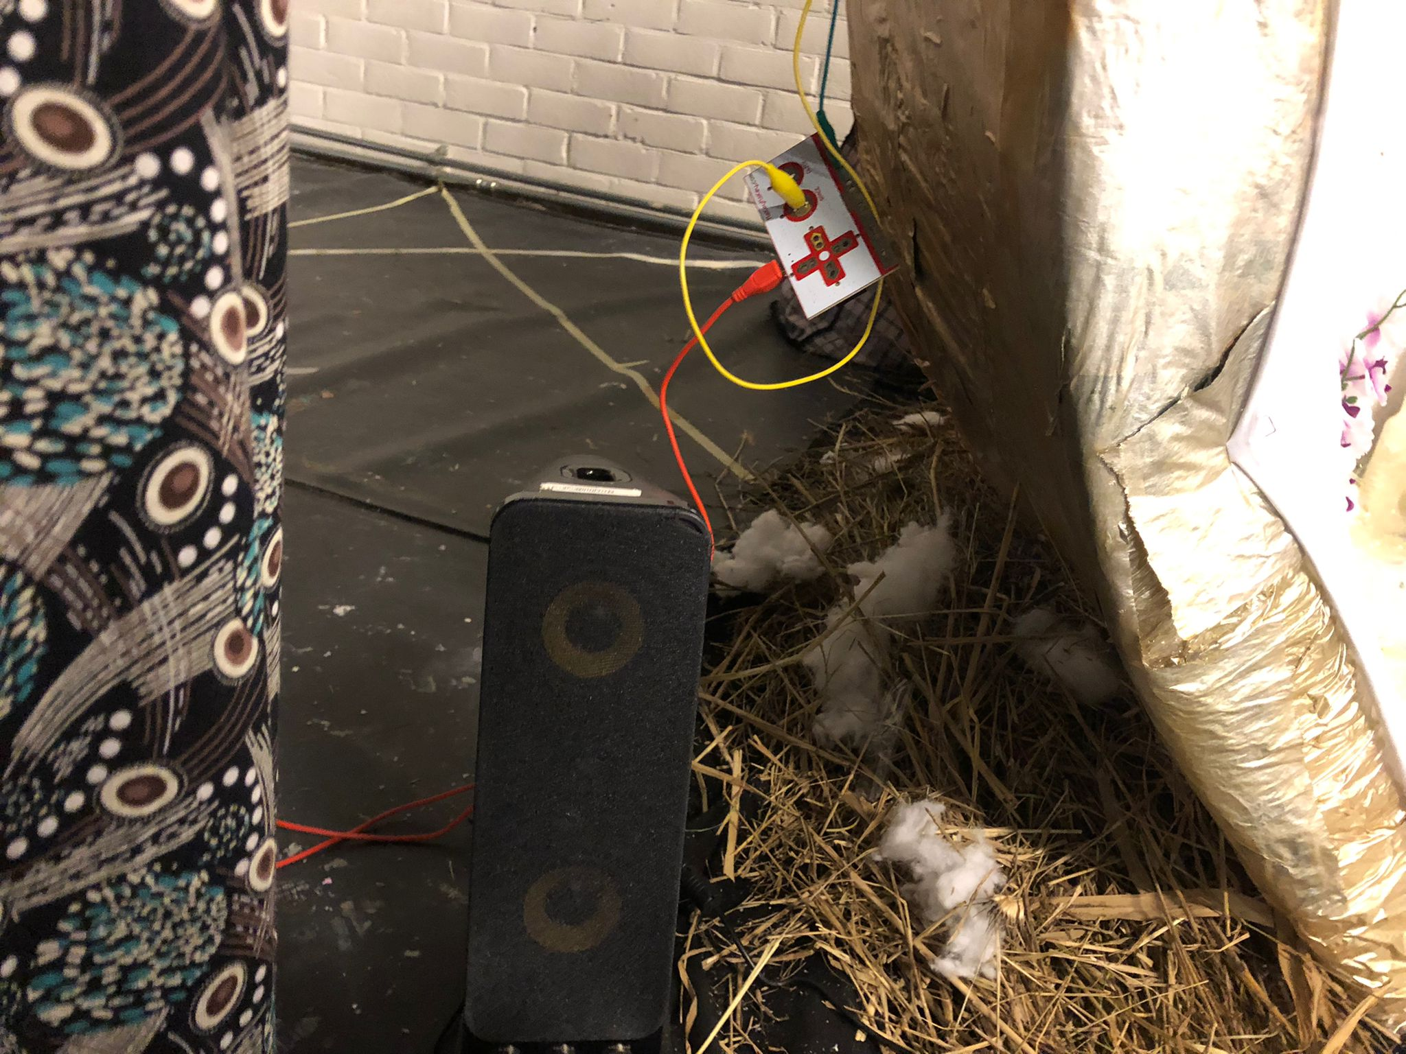
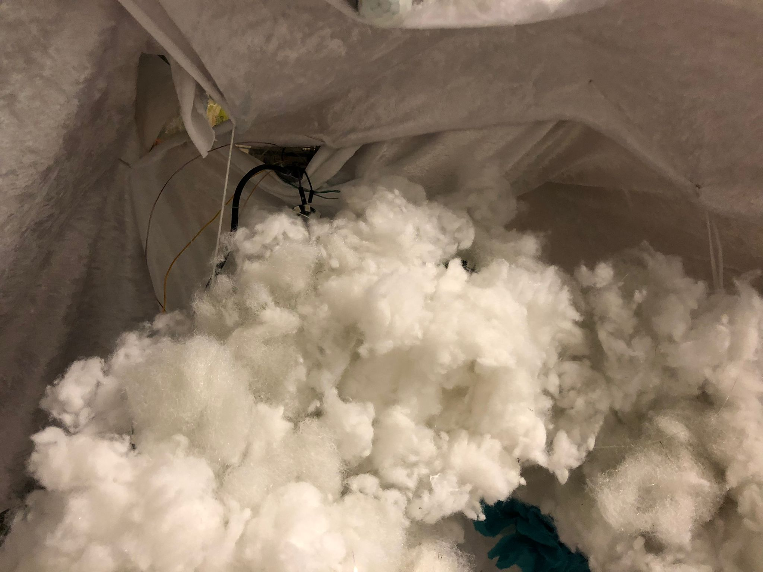
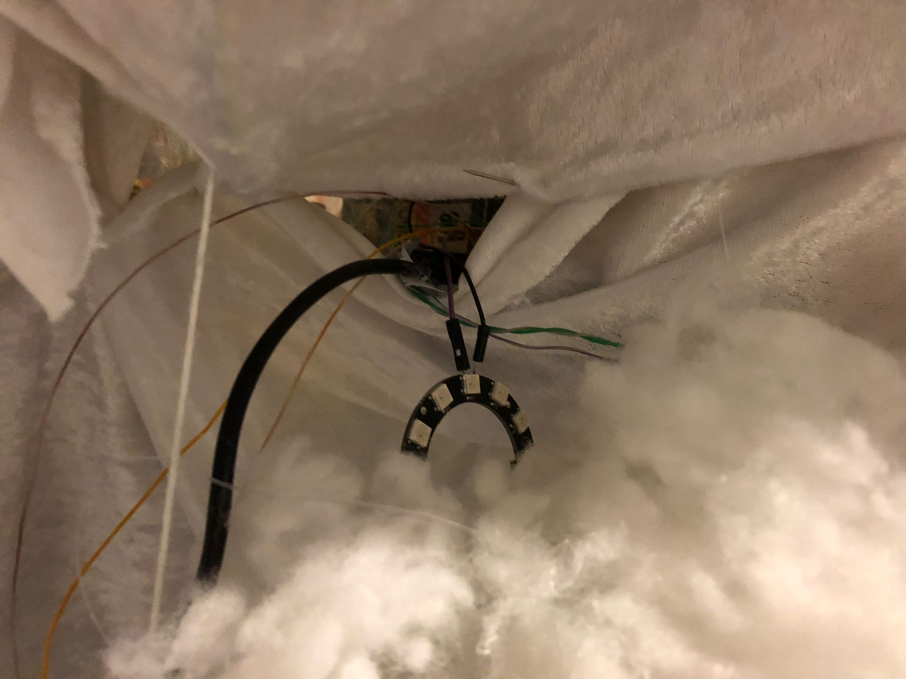
Stap 5
Interactief maken

